Slide 1
소프트웨어 공학 프로젝트
과제 1 : Requirement Capturing
보고서
26조
B811075 박현지
B811191 채예린

Slide 2
목차
역할 분담
결과 보고
Requirement List
Actor Descriptions
Use Case Diagram
UI screen design & Use case Descriptions

Slide 3
1. 역할 분담
 | B811075 박현지 | B811191 채예린
기능 | 상품 정보 조회 및 상품 구매 기능 / 상품 구매 내역 관리 기능 / 상품 구매 내역 삭제 기능 | 회원 가입 기능 / 회원 탈퇴 기능 / 로그인, 로그아웃 기능 / 판매 의류 등록 및 조회 기능 / 판매 완료된 상품 내역 조회 기능
Use Case | 상품 검색 / 상품 구매 / 구매내역 조회 / 구매 만족도 평가 / 환불 신청 / 물품 수거 / 신청 요청 구매 내역 삭제 | 회원가입 / 로그인 / 로그아웃 / 회원탈퇴 / 프로그램 종료 / 판매 의류 등록 / 판매 상품 조회 / 판매 중인 상품 리스트 조회 / 판매 완료된 상품 리스트 조회
그 외 | 깃허브 관리 | 보고서 작성
온라인 미팅을 통해 Requirement List와 Actor Descriptions를 구체적으로 결정함
Use Case 별로 업무를 분담하여 Requirement list, Actor descriptions, Use case Diagrams, UI screen design & Use case descriptions 작성을 진행
결과물에 대한 피드백, 변경사항, 질문사항은 메신저 Slack을 이용하여 공유하고 답변함
결과물은 GitHub을 통해 관리

Slide 4
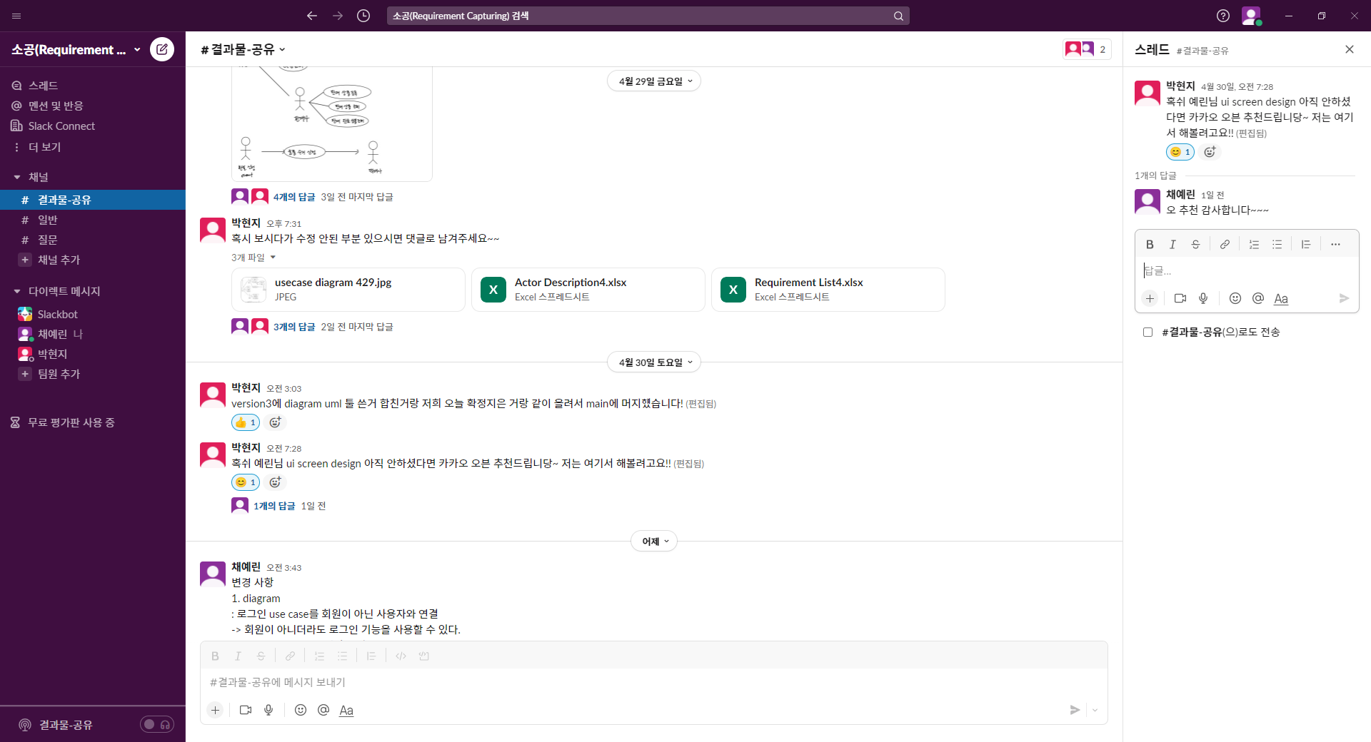
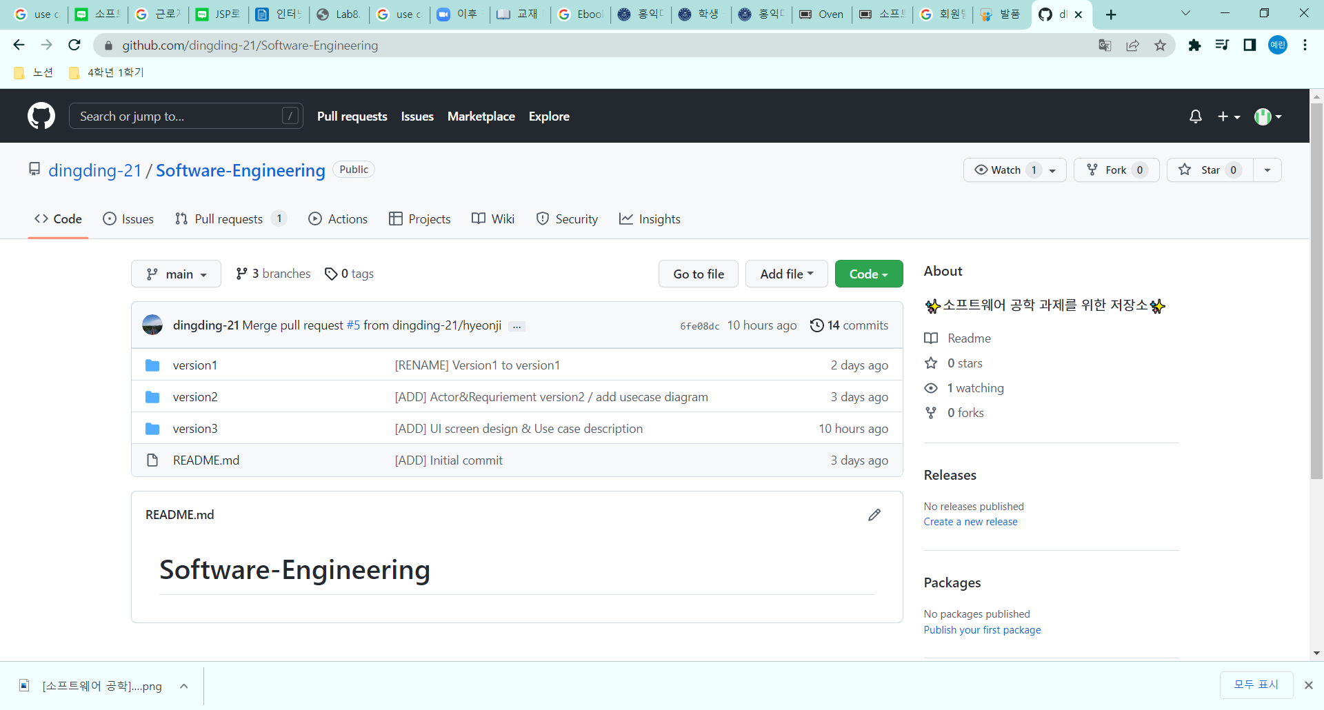
Slack 화면과 GitHub 화면 첨부

Slide 5
1) Requirement List
No | Requirement | Use case | functional/non-functional
1 | 사이트의 사용 권한을 얻기 위해 자신의 기본정보(이름, 주민번호, 주소, 이메일 등)과 ID/Password를 입력하여 회원 가입을 한다. | 회원가입 | functional
2 | 등록된 ID와 password로 사이트에 로그인한다. | 로그인 | functional
3 | 사이트에서 로그아웃 할 수 있다. 로그아웃 시 프로그램이 자동으로 종료된다. | 로그아웃 | functional
4 | 사이트에서 탈퇴할 수 있다. 탈퇴와 동시에 시스템의 사용 권한은 소멸된다. 탈퇴 시에 프로그램이 자동으로 종료된다. | 회원탈퇴 | functional
5 | 프로그램이 종료된다. | 프로그램 종료 | functional
6 | 판매를 원하는 의류를 사이트에 등록할 수 있다. 등록 시 상품명, 제작회사명, 가격, 수량, 판매 종료일 등의 정보를 입력해야 한다. | 판매 의류 등록 | functional
7 | 판매 중인 상품 리스트나 판매 완료된 상품 리스트를 조회할 수 있다. | 판매 상품 조회 | functional
8 | 자신이 등록한 판매 중인 의류 상품 리스트를 조회할 수 있다. 각 상품에 대한 상품명, 제작회사명, 가격, 수량, 판매 종료일을 출력한다. 이때 상품명의 오름차순으로 정렬하여 출력한다. 조회 후 추가로 판매 의류 등록을 할 수 있다. | 판매 중인 상품 리스트 조회 | functional
9 | 판매 완료한 의류 상품 리스트를 조회할 수 있다. 판매 완료한 상품은 판매 종료일이 지났거나 남은 수량이 0이 된 상품을 의미한다. 각 상품에 대한 상품명, 제작회사명, 가격, 판매된 수량, 평균 구매 만족도를 출력한다. 이때 상품명의 오름차순으로 정렬하여 출력한다. | 판매 완료된 상품 리스트 조회 | functional

Slide 6
1) Requirement List
No | Requirement | Use case | functional/non-functional
10 | 검색 조건(상품명, 평균 구매만족도 중에 하나)을 선택하여 입력하면 이에 해당하는 상품 리스트(상품명 및 평균 구매만족도 포함)를 출력한다. 이때 상품명의 오름차순으로 정렬하여 출력한다. | 상품 검색 | functional
11 | 상품 검색 후 구매를 원하는 상품을 선택하면 해당 상품의 상세한 정보(판매자, 상품명, 제작회사명, 가격, 남은 수량, 판매 종료일, 평균 구매만족도)가 출력되며 즉시 구매 할 수 있다. | 상품 구매 | functional
12 | 구매 내역(상품명, 제작회사명, 판매자, 가격, 평균 구매만족도, 구매일)을 조회할 수 있다. 이때 상품명의 오름차순으로 정렬하여 출력한다. | 구매내역 조회 | functional
13 | 조회된 구매 내역 중에서 상품을 선택하여 구매 만족도를 평가할 수 있다. | 구매 만족도 평가 | functional
14 | 조회된 구매 내역 중에서 상품을 선택하여 구입 후 4주가 지나지 않은 상품의 경우 환불을 신청할 수 있다. | 환불 신청 | functional
15 | 환불 신청이 완료되는 경우 택배사에 자동으로 물품 수거 신청이 요청된다. | 물품 수거 신청 요청 | functional
16 | 구매 내역 중 3개월이 지난 구매 거래내역부터 임의로 삭제가 가능하며 그 이전의 거래내역은 임의로 삭제가 불가능하다. 또한 6개월이 지난 거래내역은 자동으로 삭제된다. | 구매 내역 삭제 | functional

Slide 7
2) Actor Descriptions
Actor | Description
사용자 | 시스템에 접근하고자 하는 임의의 사용자를 의미한다. 회원 가입을 통해 사용 권한을 얻어 회원이 된다.
 | 사용자는 사용 권한을 얻기 위해 자신의 기본정보(이름, 주민번호, 주소, 이메일 등)와 ID/Password를 입력하여 회원 가입을 해야 한다.
 | 사용자는 회원가입 시 등록한 ID와 password로 사이트에 로그인이 가능하며 로그인을 해야 시스템에 접속하여 기능을 사용할 수 있다.
회원 | 로그인을 통해 인증된 사용자를 의미한다. 구매와 판매 등의 기능을 모두 사용할 수 있다.
 | 회원은 사이트에서 로그아웃 할 수 있다.
 | 회원은 사이트에서 탈퇴할 수 있다. 탈퇴와 동시에 시스템의 사용 권한은 소멸된다.
판매자 | 판매의 기능을 사용하는 회원을 의미한다.
 | 판매자는 판매하려는 의류를 상품명, 제작회사명, 가격, 수량, 판매 종료일 등의 정보를 입력하여 등록한다.
 | 판매자는 자신이 등록하여 판매 중인 의류 상품 리스트를 조회한다.
 | 판매자는 자신이 판매 완료한 의류 상품 리스트를 조회한다.

Slide 8
2) Actor Descriptions
Actor | Description
구매자 | 구매의 기능을 사용하는 회원을 의미한다.
 | 구매자는 검색 조건을 선택하여 입력하고 이에 해당하는 상품 리스트를 조회한다.
 | 구매자는 검색 후 구매를 원하는 상품을 선택하면 해당 상품의 상세한 정보를 조회하고 즉시 구매 할 수 있다.
 | 구매자는 자신의 구매 내역을 조회할 수 있다.
 | 구매자는 조회된 구매 내역의 상품에 대하여 구매만족도를 평가할 수 있고 구입 후 4주가 지나지 않은 상품의 경우 환불을 신청할 수 있다.
 | 구매자는 구매 내역 중 3개월이 지난 구매 거래내역부터 임의로 삭제가 가능하며 그 이전의 거래내역은 임의로 삭제가 불가능하다.
환불 신청 완료 event | 환불 신청이 완료되는 경우 택배사에 자동으로 물품 수거 신청이 요청된다.
택배사 | 요청된 물품 수거 신청을 받아 처리한다.
구매 내역 6개월 경과 event | 구매 내역 중 6개월이 지났을 때 해당 구매 내역은 자동으로 삭제된다.

Slide 9
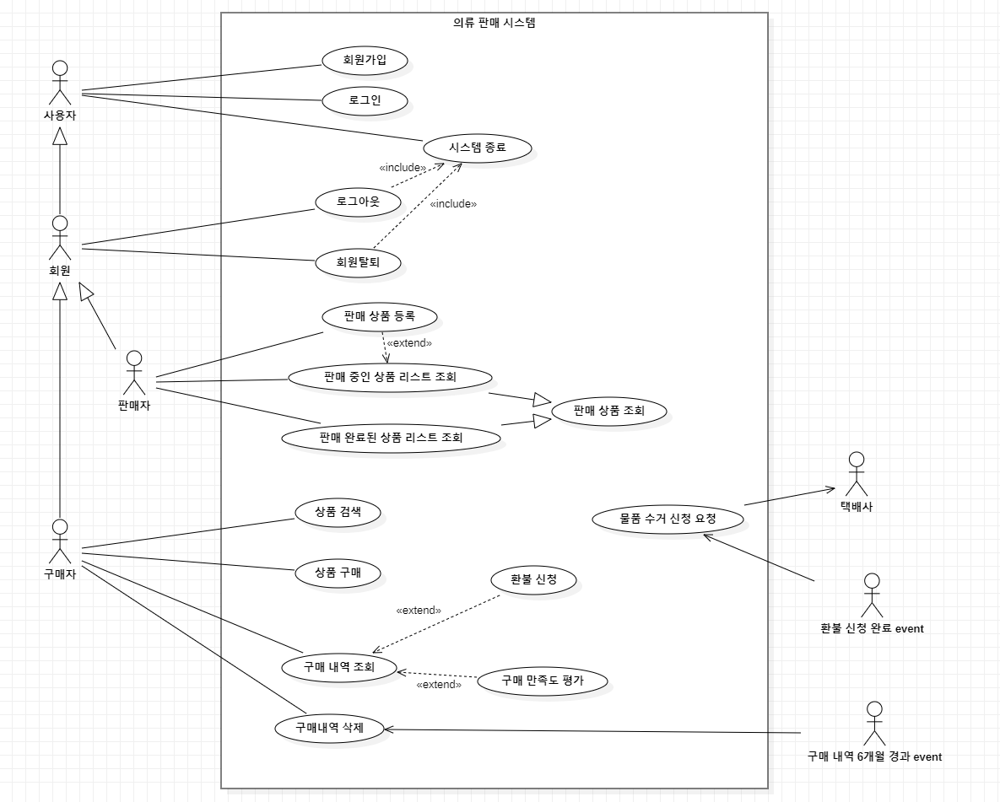
3) Usecase Diagram
UML tool : Star UML

Slide 10

4) UI screen design & Use case descriptions
Use case 별로 descriptions (step by step breakdown) 과 그에 해당하는 UI screen들을 첨부함
UI screen 순서는 상에서 하, 좌에서 우로 진행됨
User가 화면을 클릭하는 경우는 아이콘으로 표현함

Slide 11
Description 1. 회원가입

Slide 12
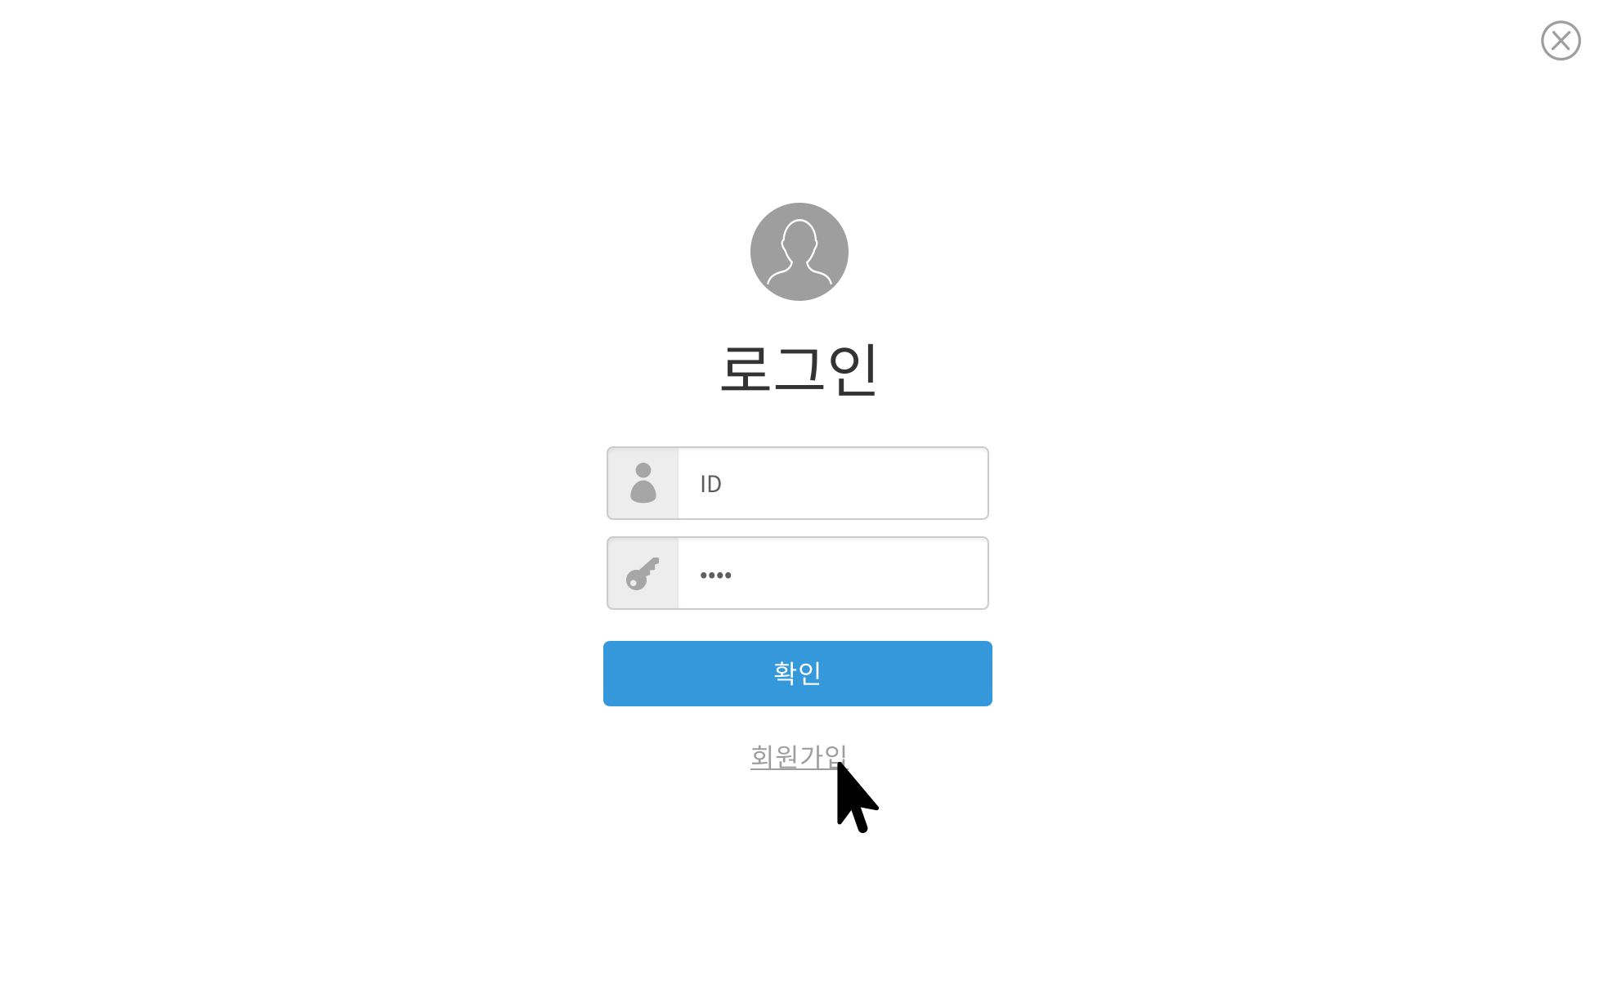
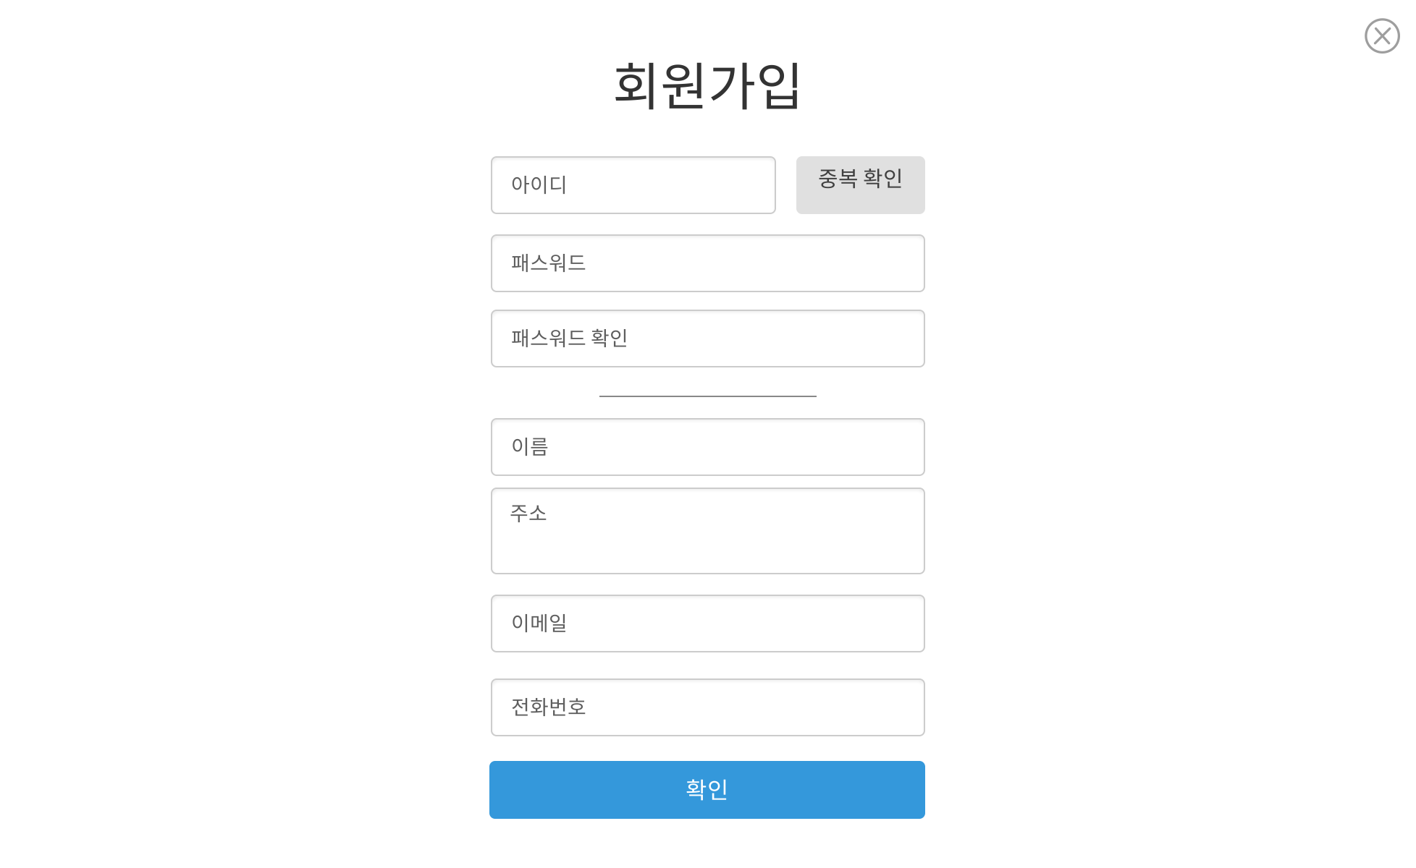
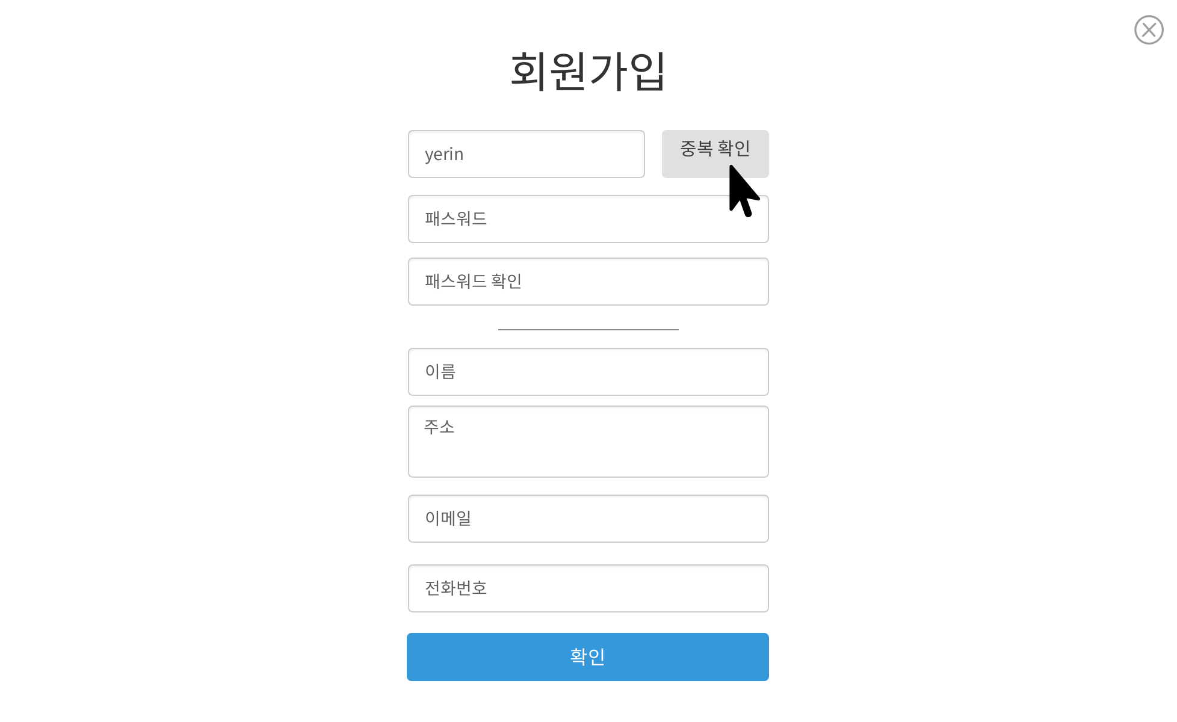
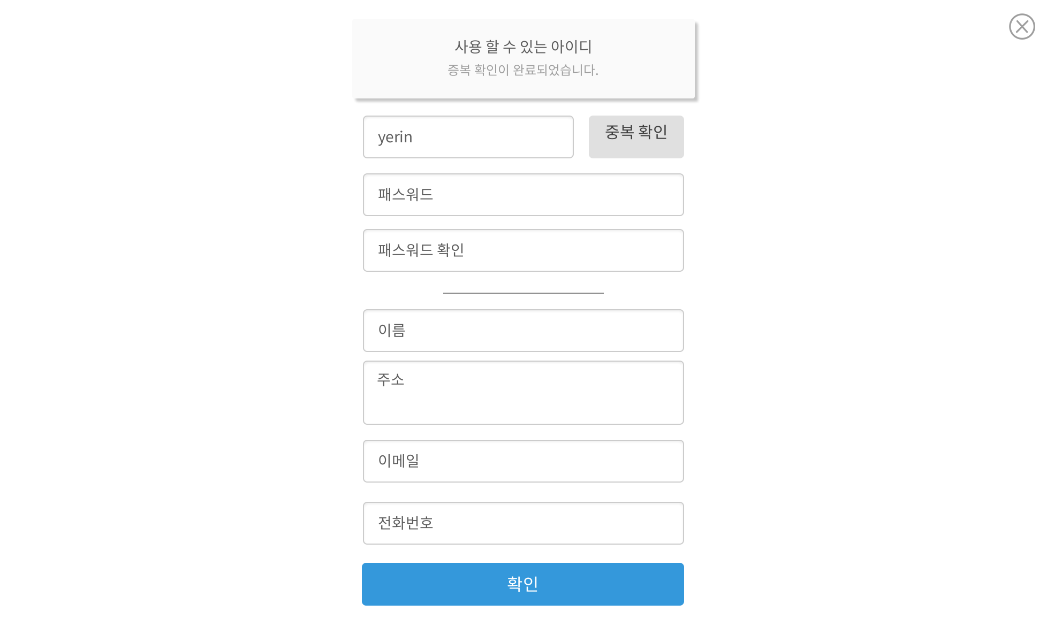
UI 1-1 Basic Course : 접속 -> ID 작성→ ID 중복 확인 완료

Slide 13
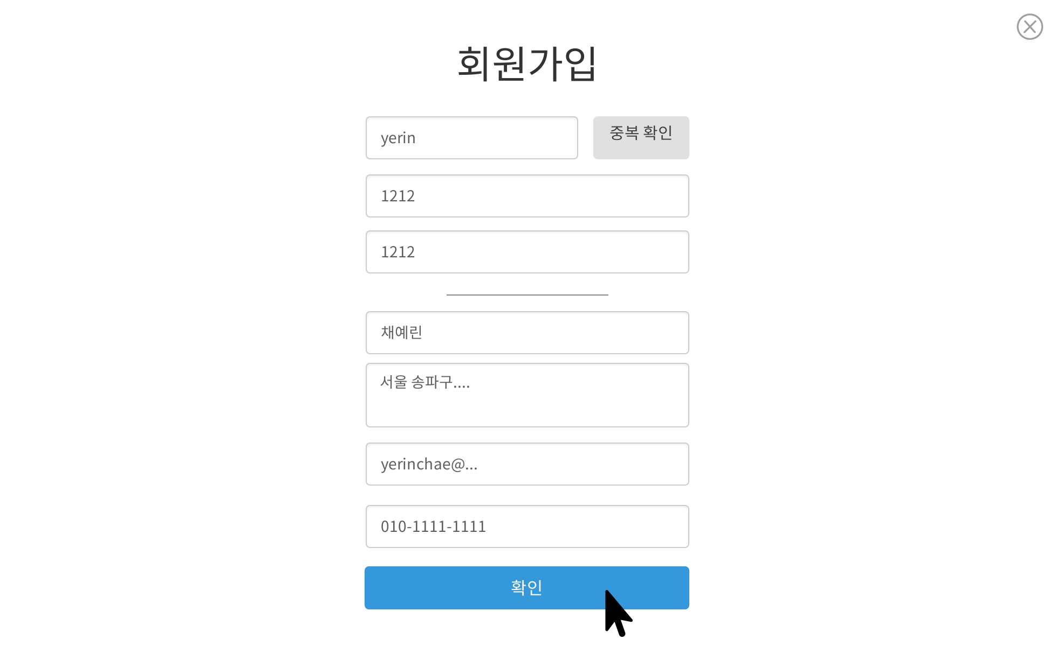
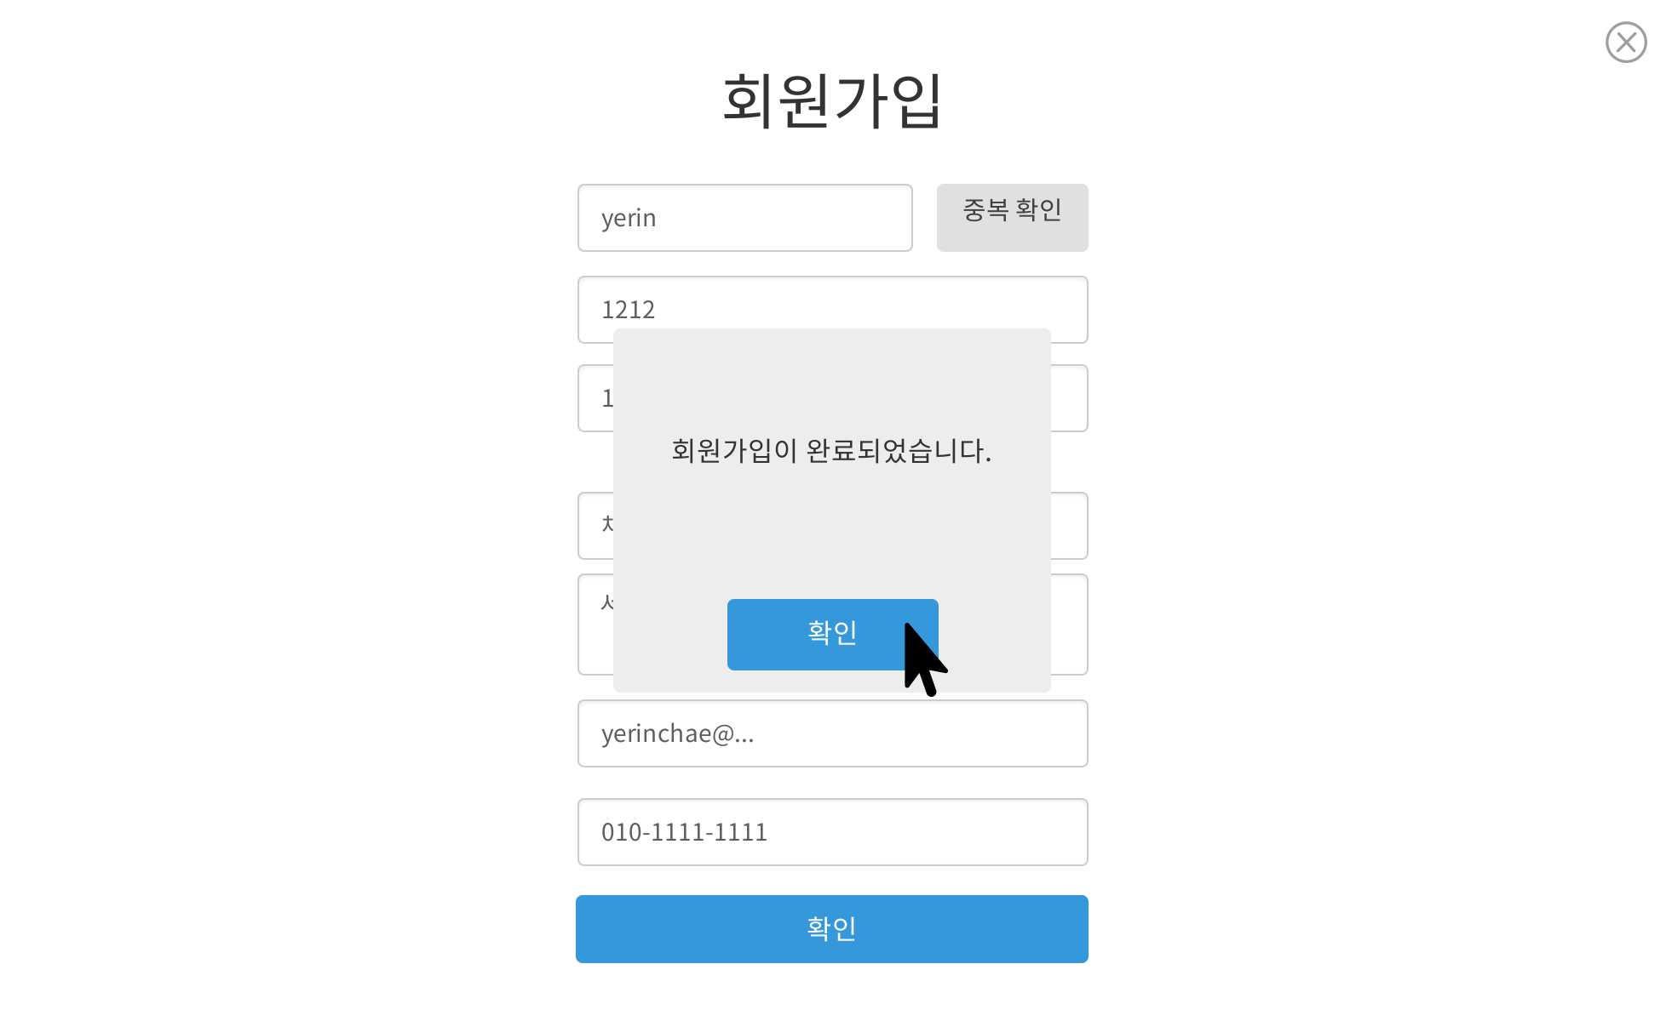
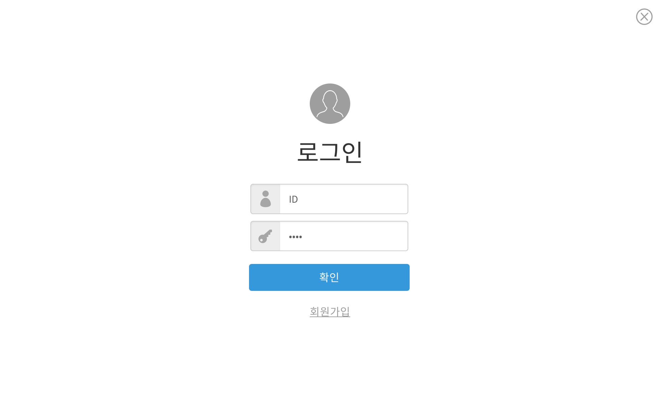
UI 1-1 Basic Course : 회원가입 성공 ( 양식 모두 작성 완료, 패스워드 확인 완료 )

Slide 14


UI 1-2 Alternative Course 1 : 중복 확인 실패 ( ID가 존재하는 경우 )

Slide 15
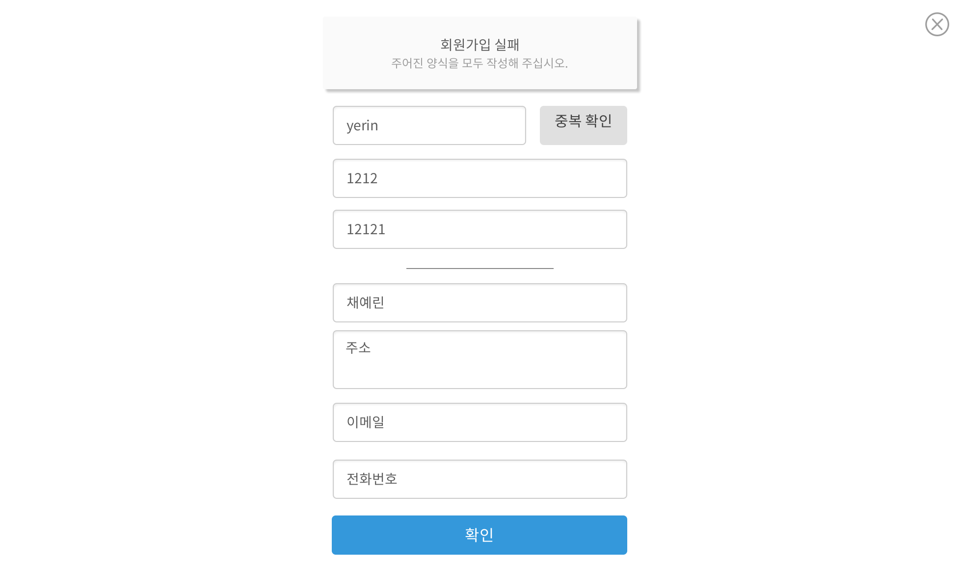

UI 1-2 Alternative Course 2, 3 : 회원가입 실패 – 정보 작성X / 패스워드 불일치

Slide 16
Description 2. 로그인

Slide 17
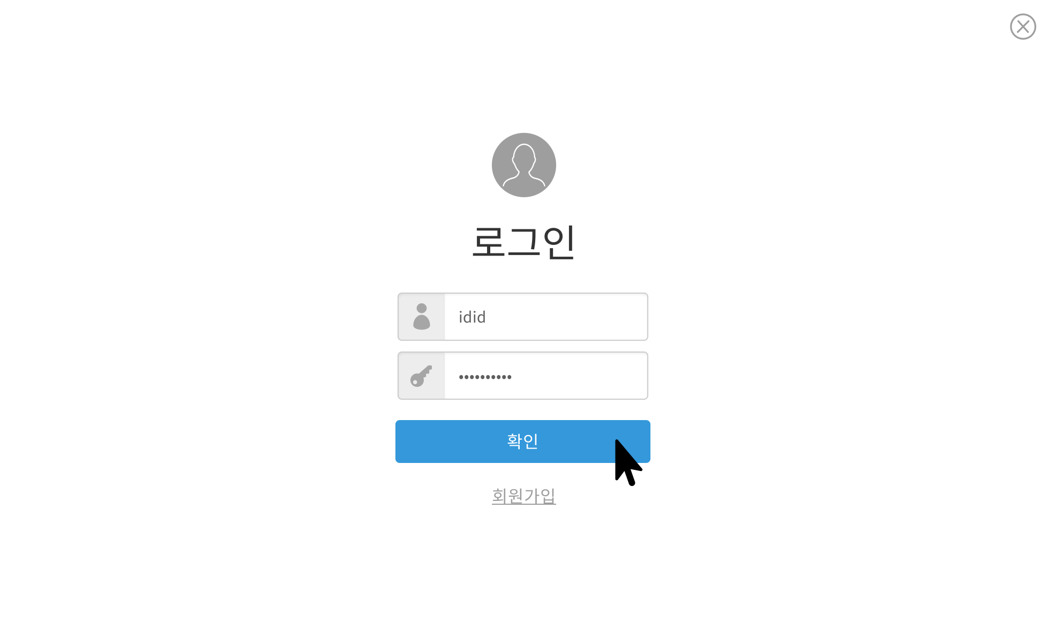
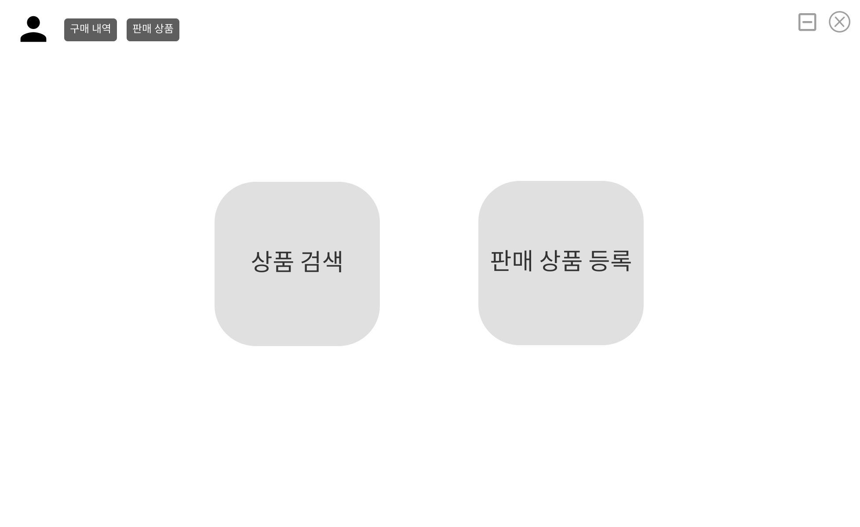
UI 2-1 Basic Course : ID, 패스워드 입력 -> 로그인 성공

Slide 18
UI 2-2 Alternative Course 1 : 회원가입 완료 후 접속

Slide 19
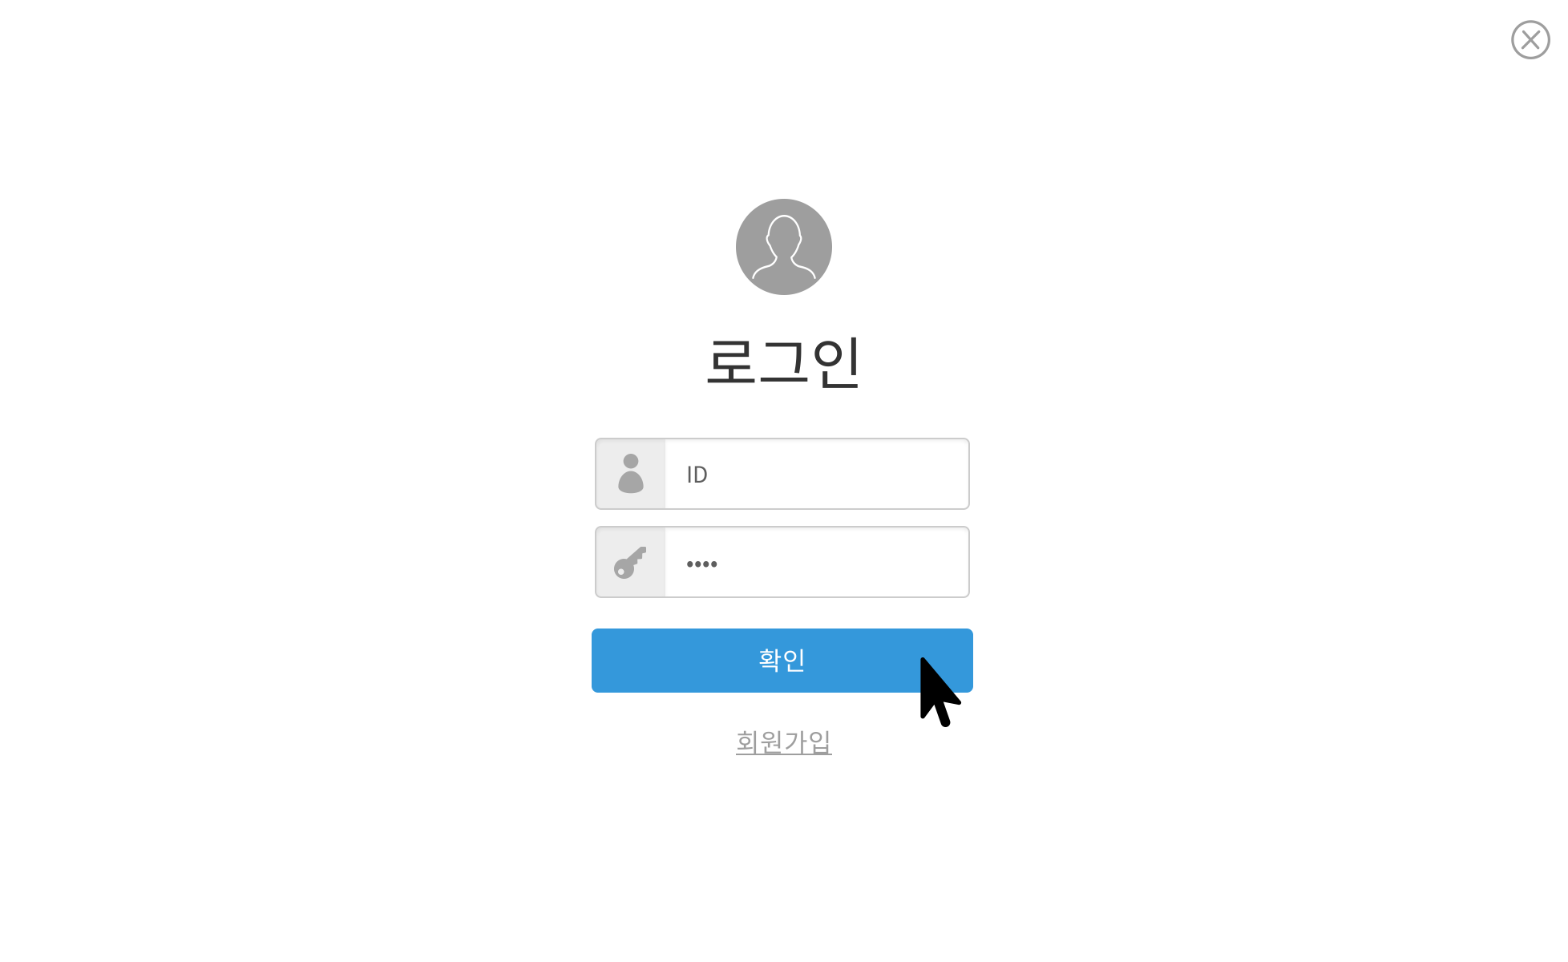
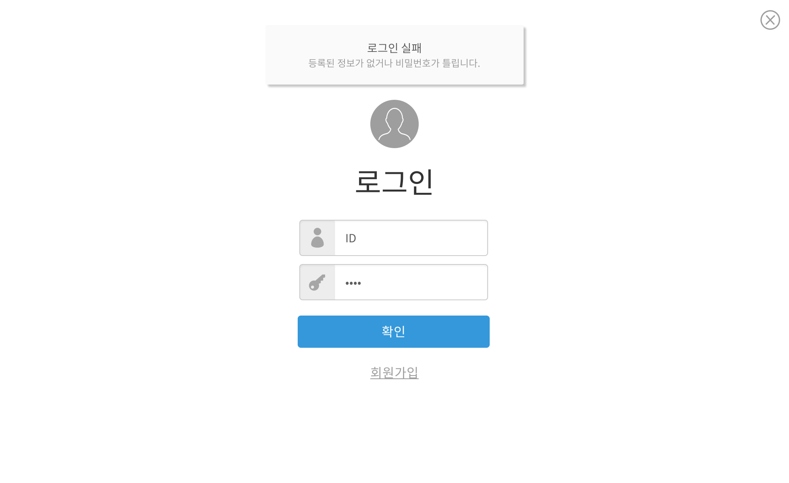
UI 2-2 Alternative Course 2 : 로그인 실패 – 등록되지 않은 정보/틀린 패스워드

Slide 20
Description 3. 로그아웃

Slide 21

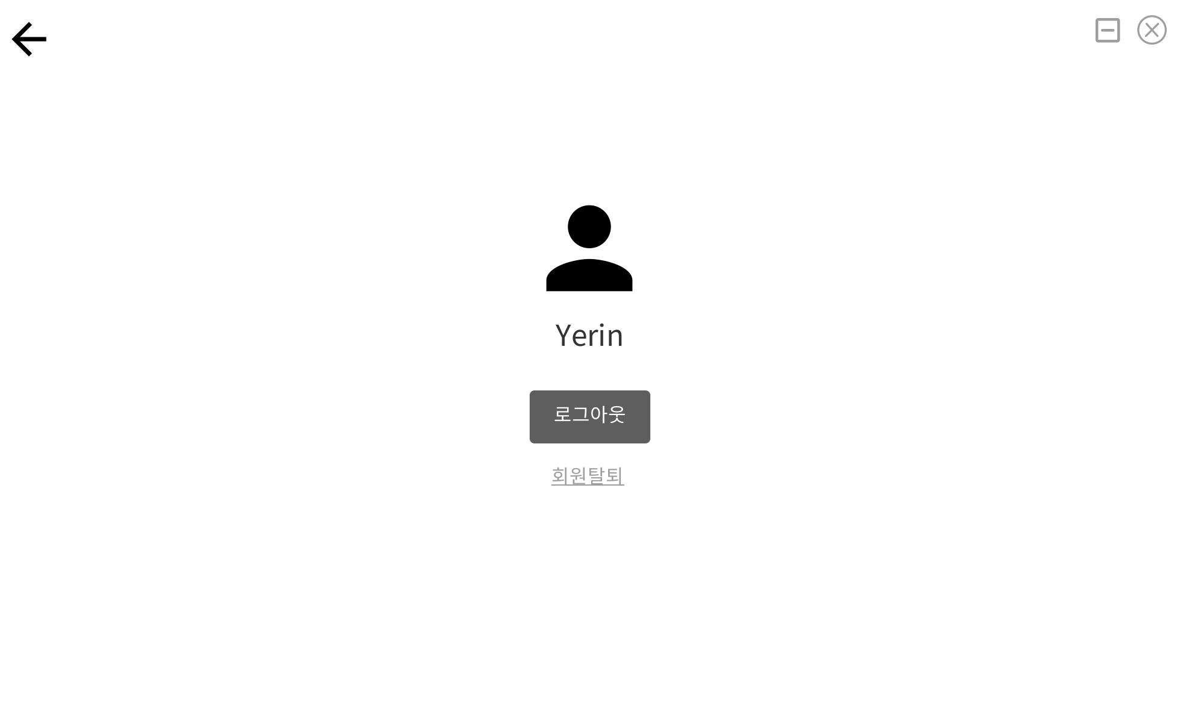
UI 3-1 Basic Course : 계정 화면 접속

Slide 22
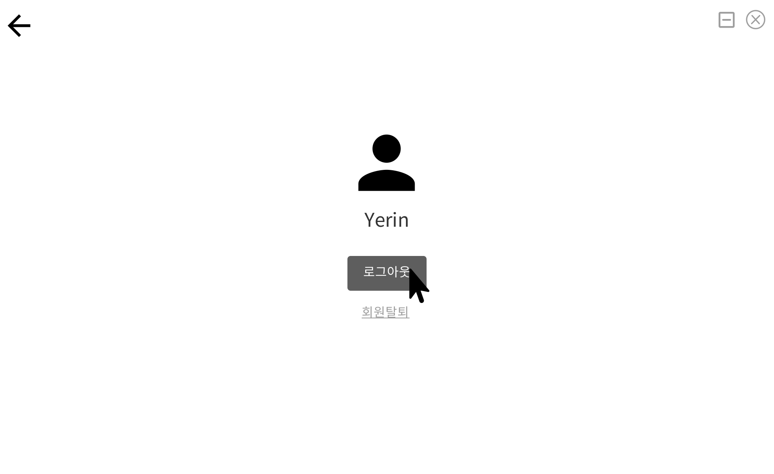
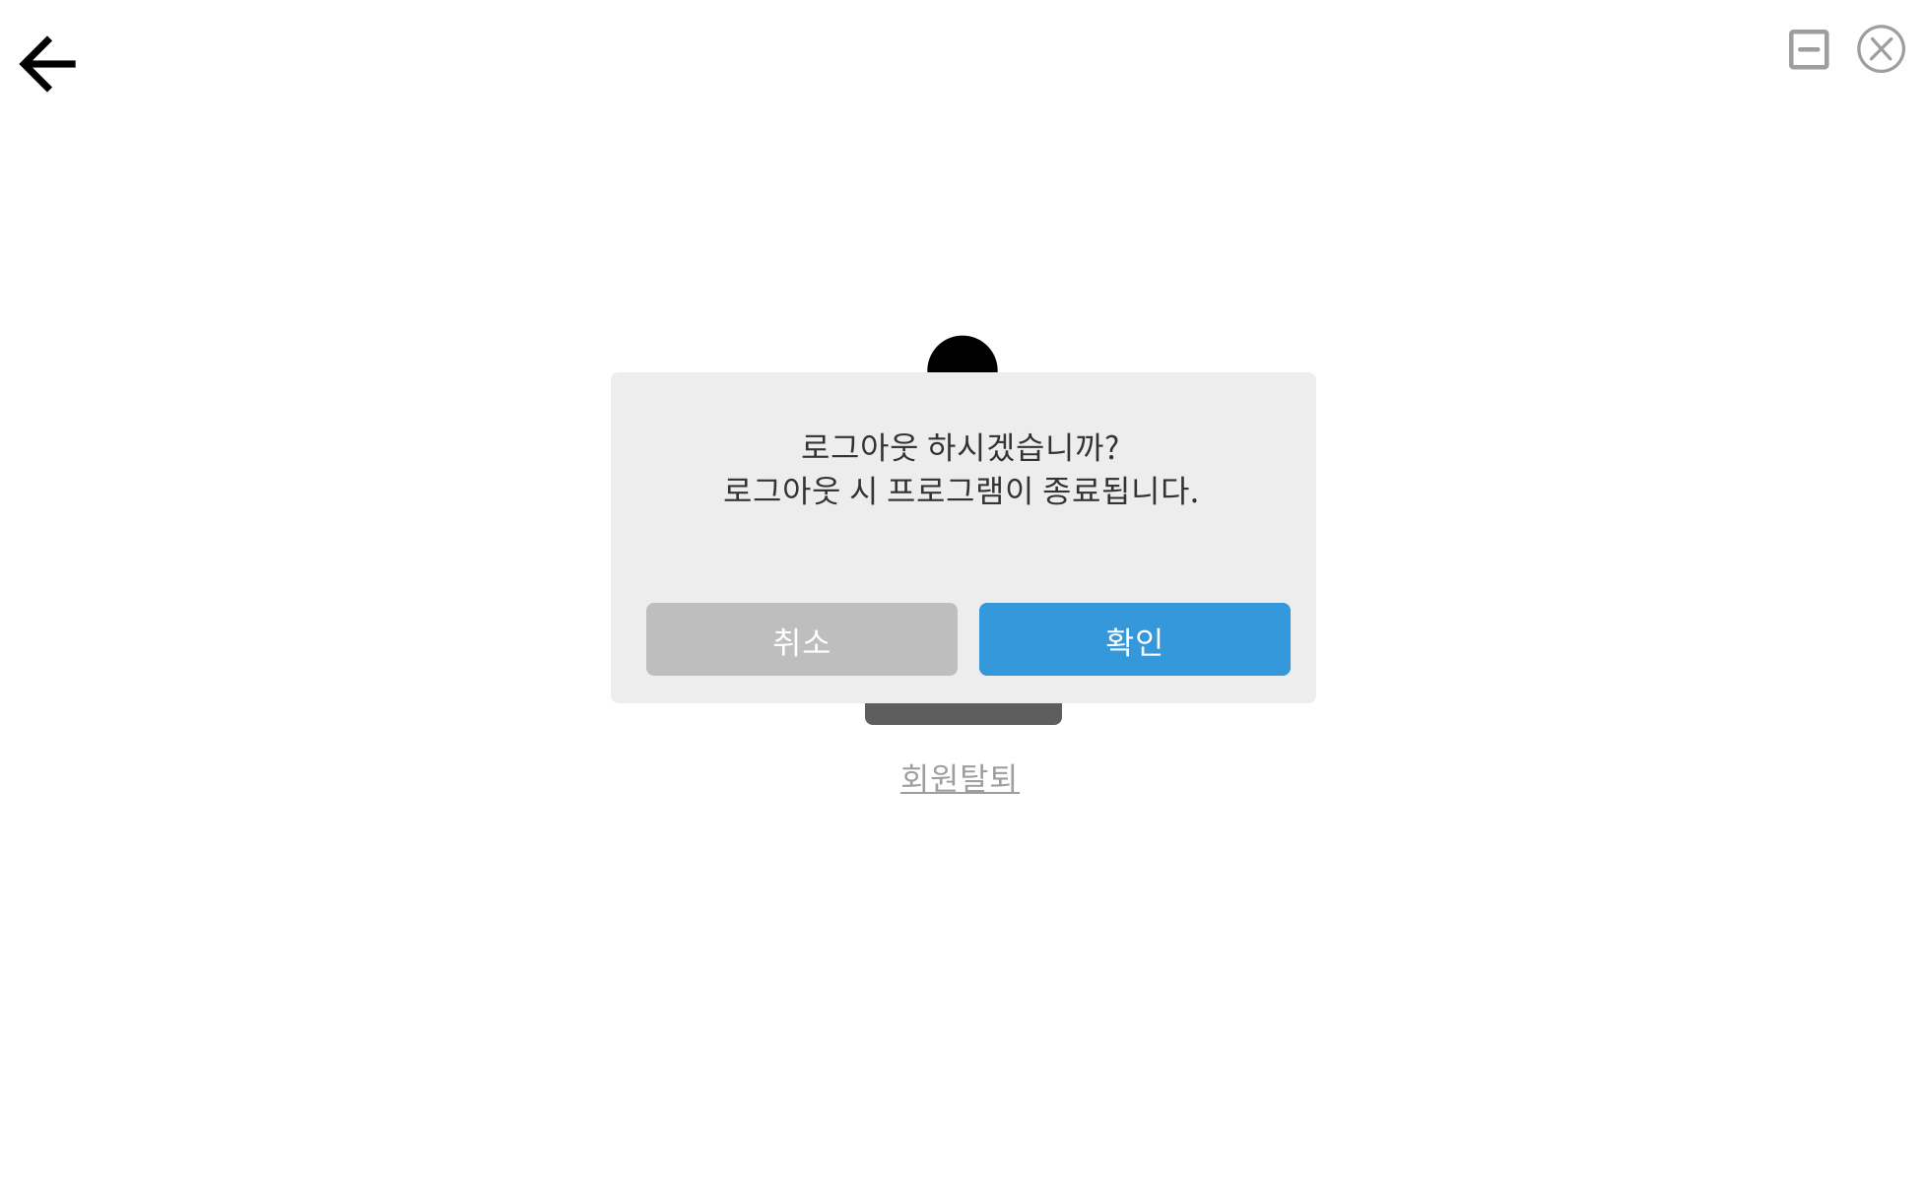
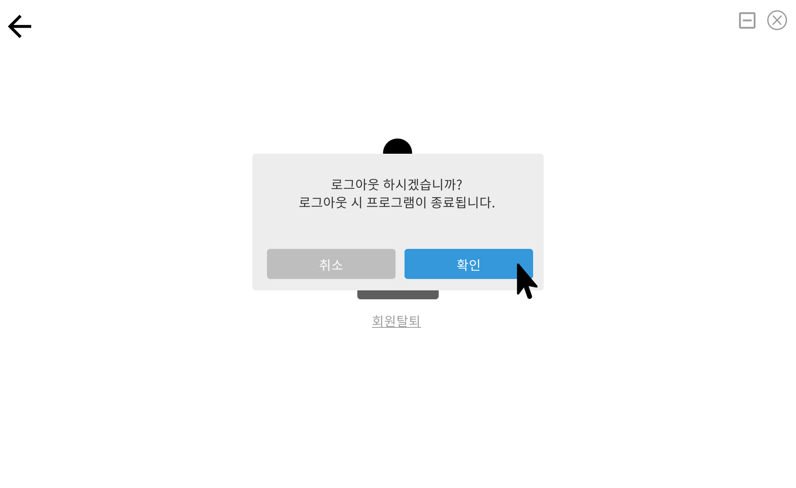
UI 3-1 Basic Course : 로그아웃 선택 -> 확인 -> 프로그램 종료

Slide 23
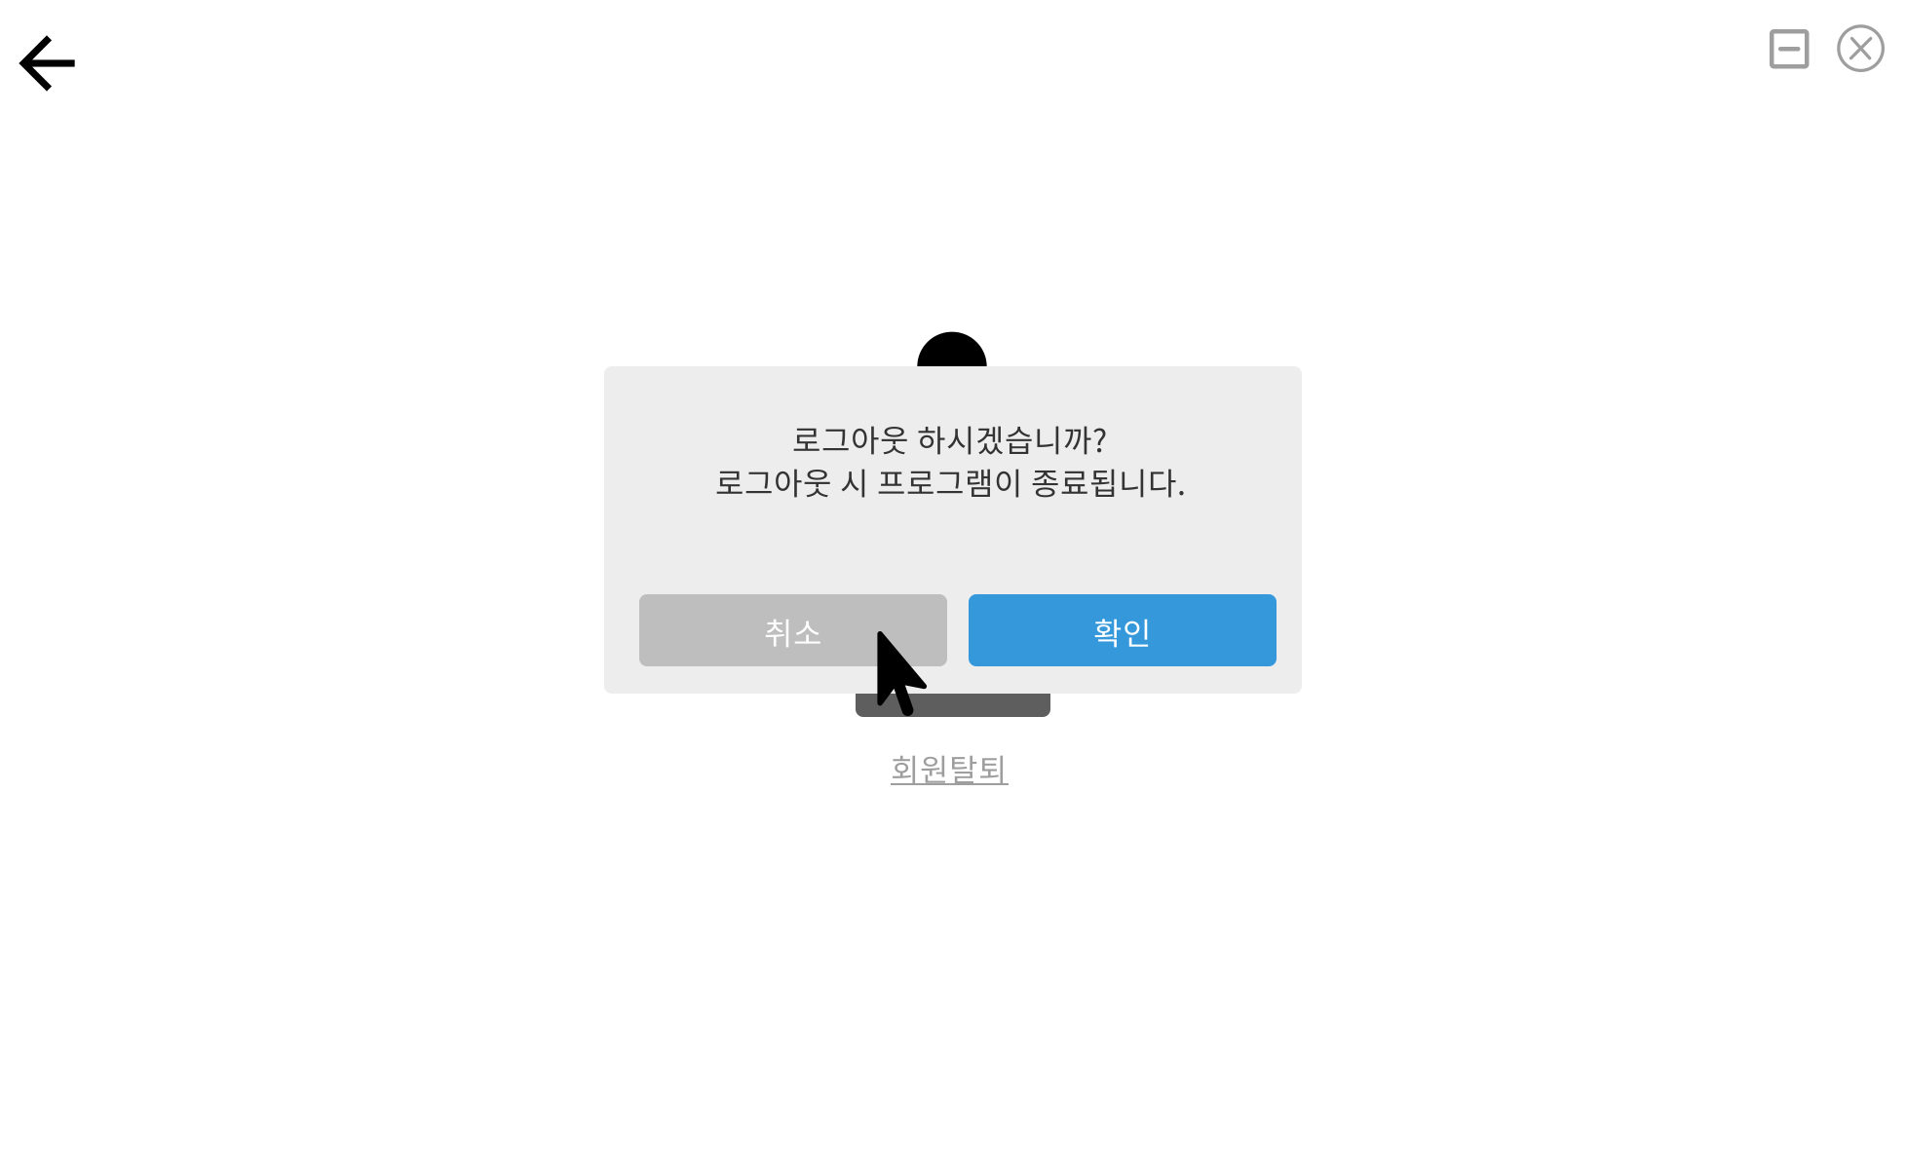
UI 3-2 Alternative Course : 로그아웃 취소

Slide 24
Description 4. 회원탈퇴

Slide 25
UI 4-1 Basic Course : 계정 화면 접속

Slide 26
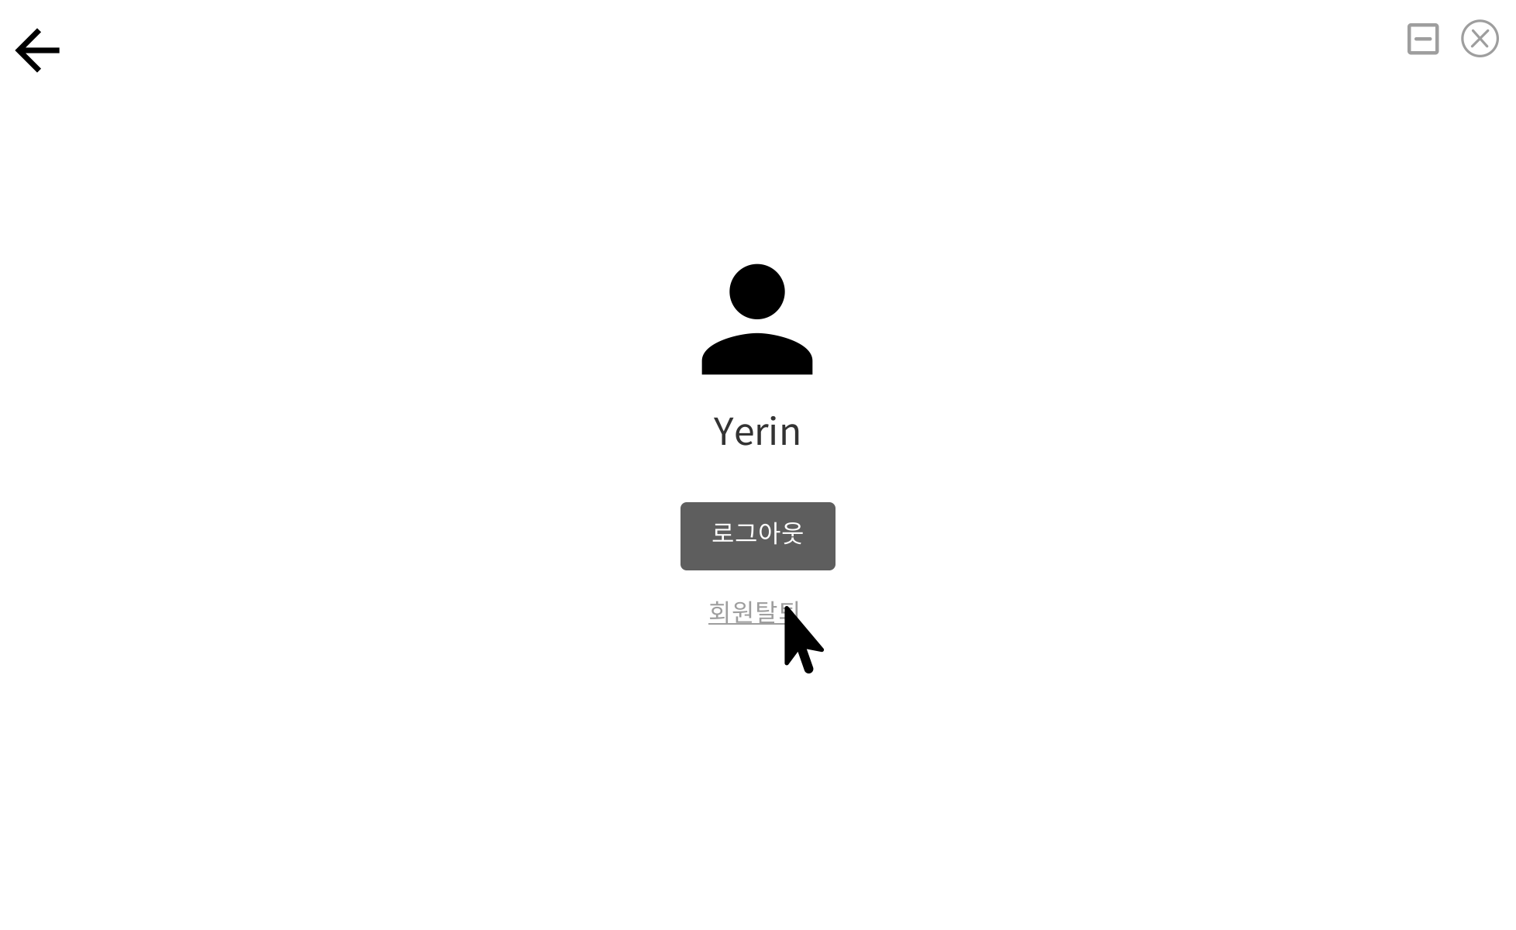

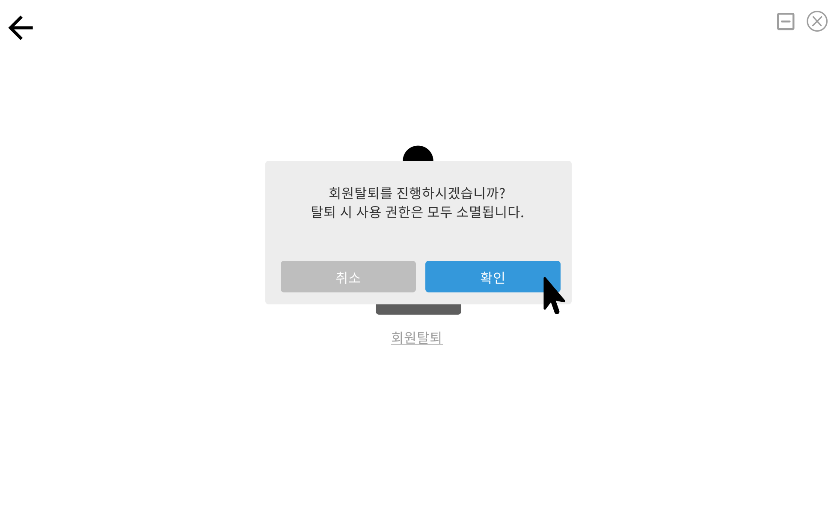
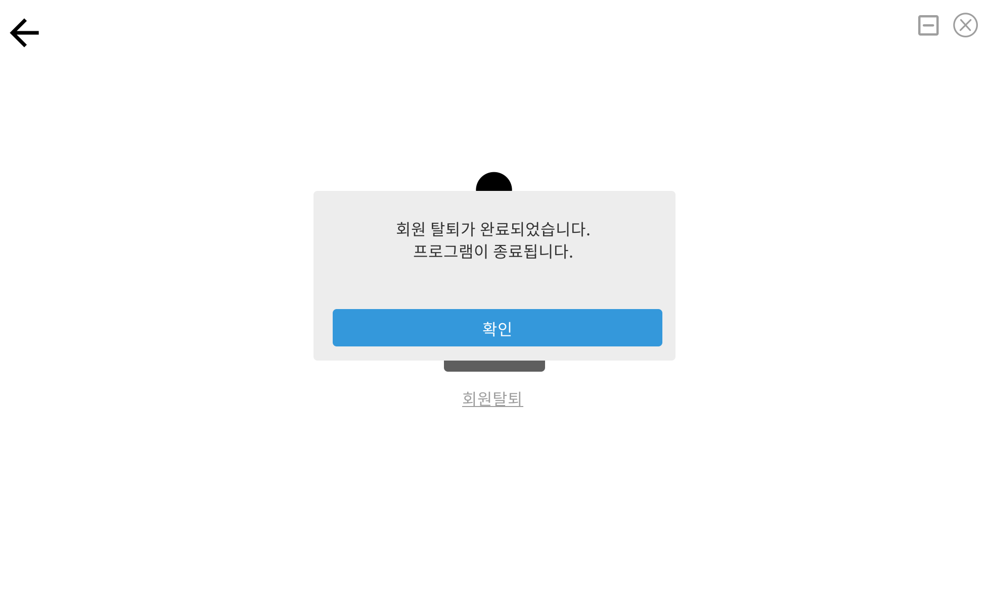
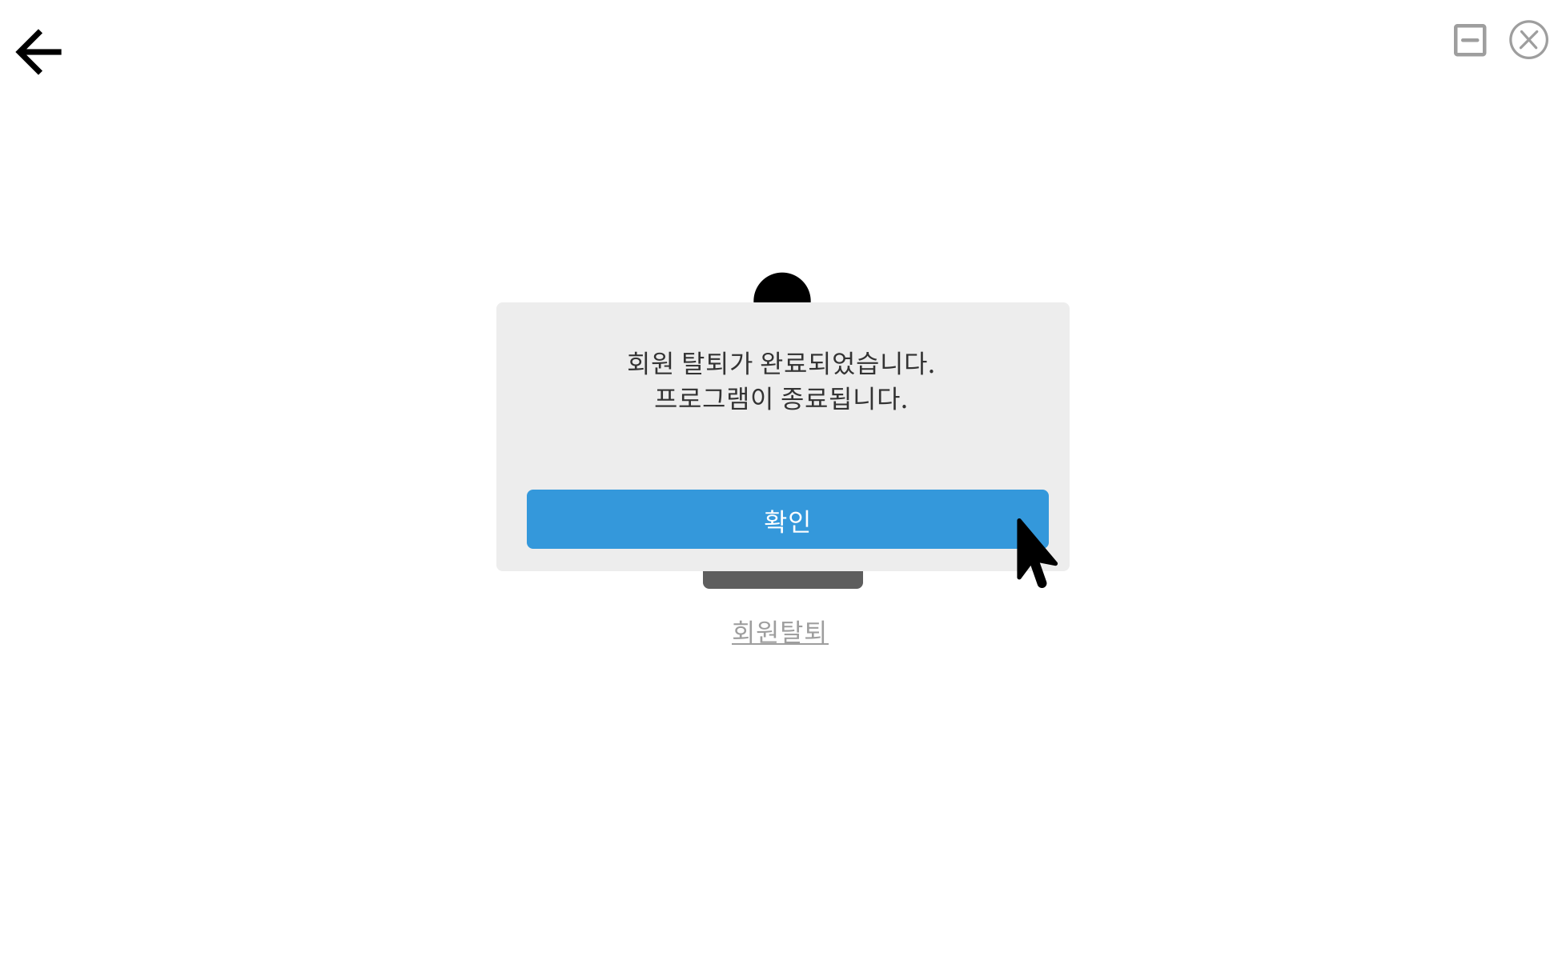
UI 4-1 Basic Course : 회원탈퇴 선택 -> 확인 -> 프로그램 종료

Slide 27
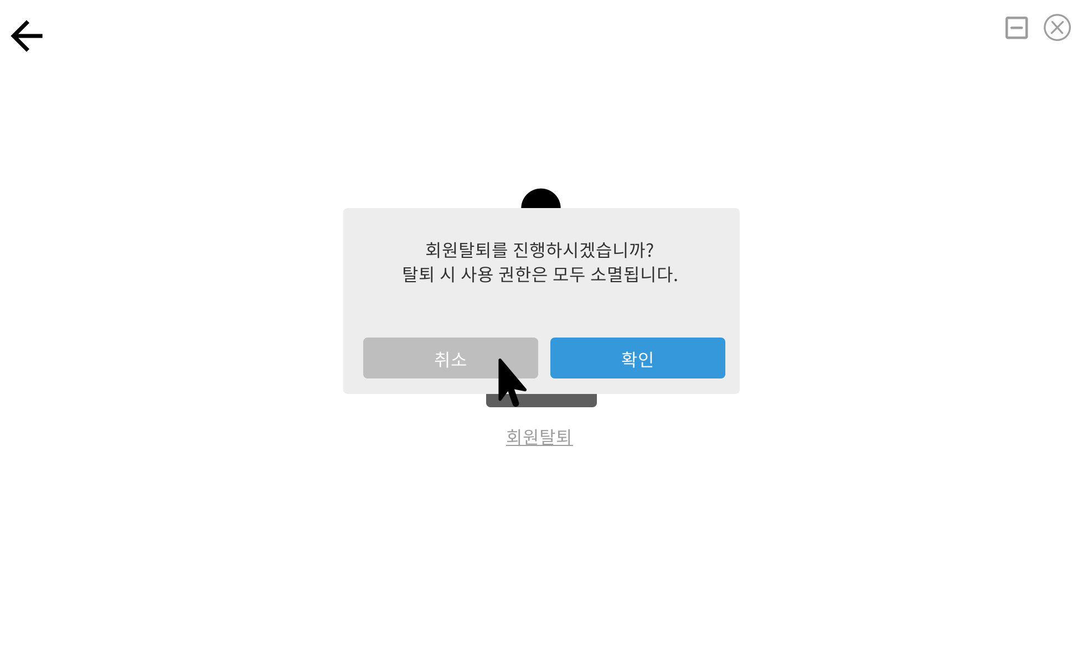
UI 4-2 Alternative Course : 회원탈퇴 취소

Slide 28
Description 5. 시스템 종료

Slide 29
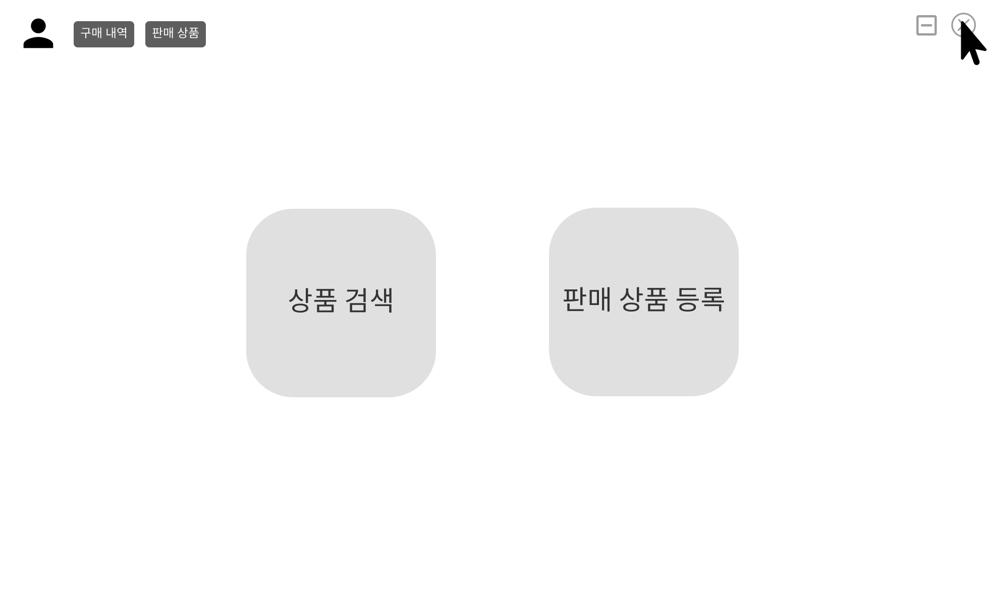
UI 5-1 Basic Course : 종료 선택 ex) 메인 창에서

Slide 30
UI 5-2 Alternative Course : 로그아웃/회원탈퇴 완료

Slide 31
Description 6. 판매 상품 등록

Slide 32
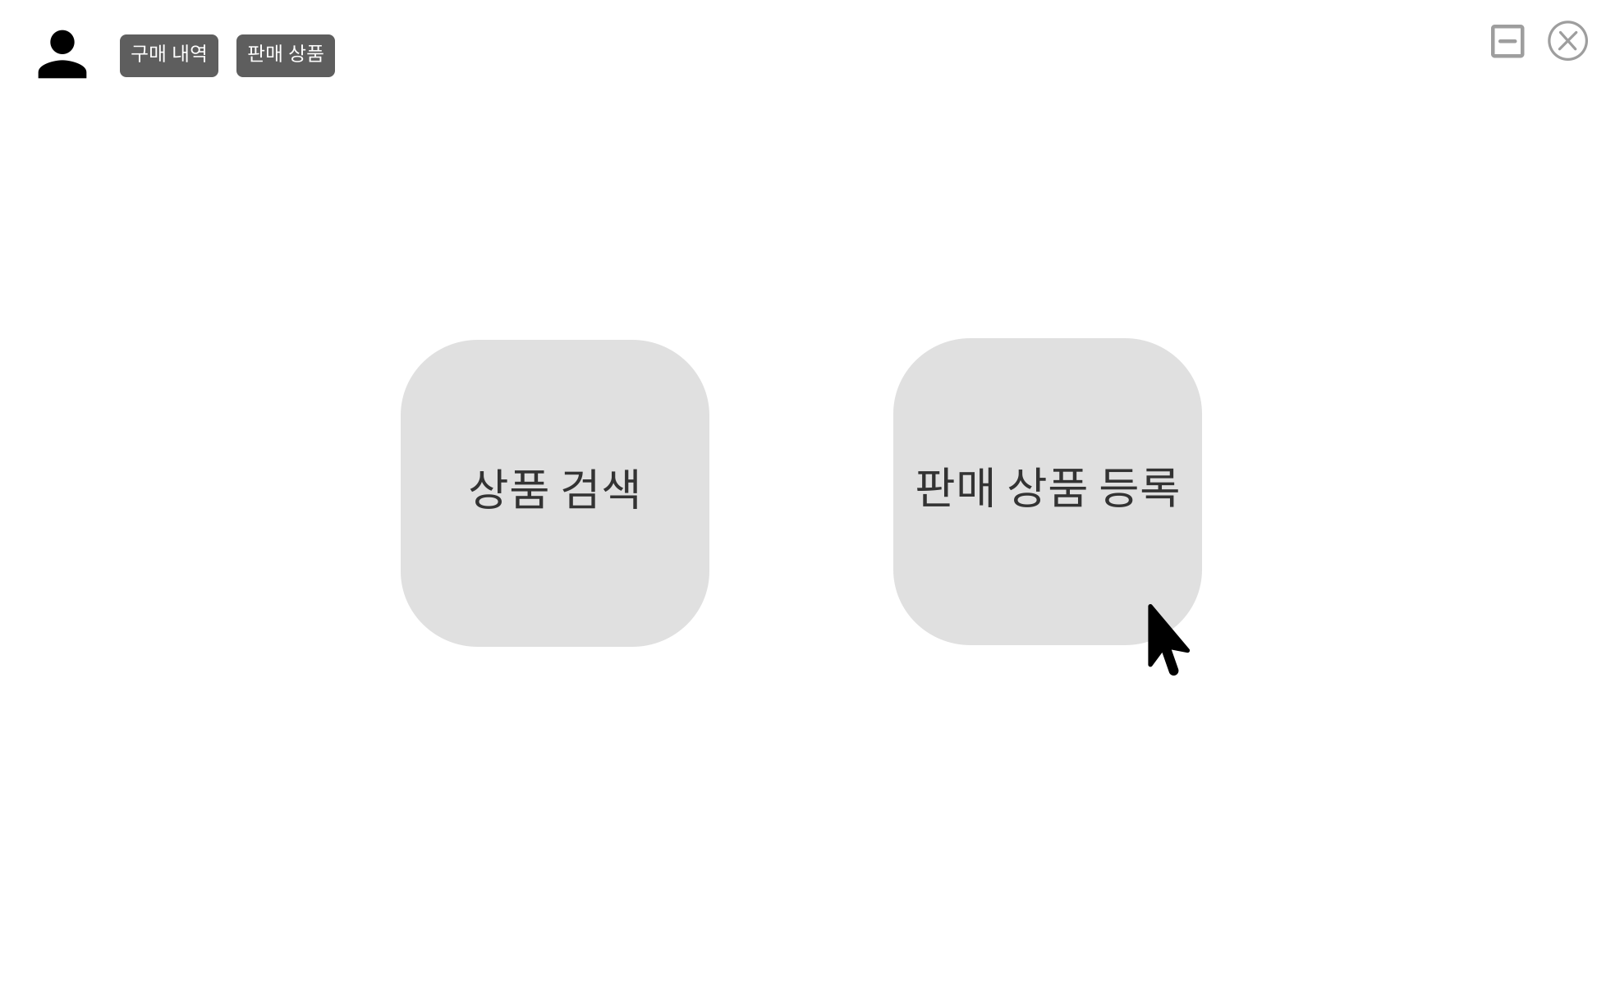
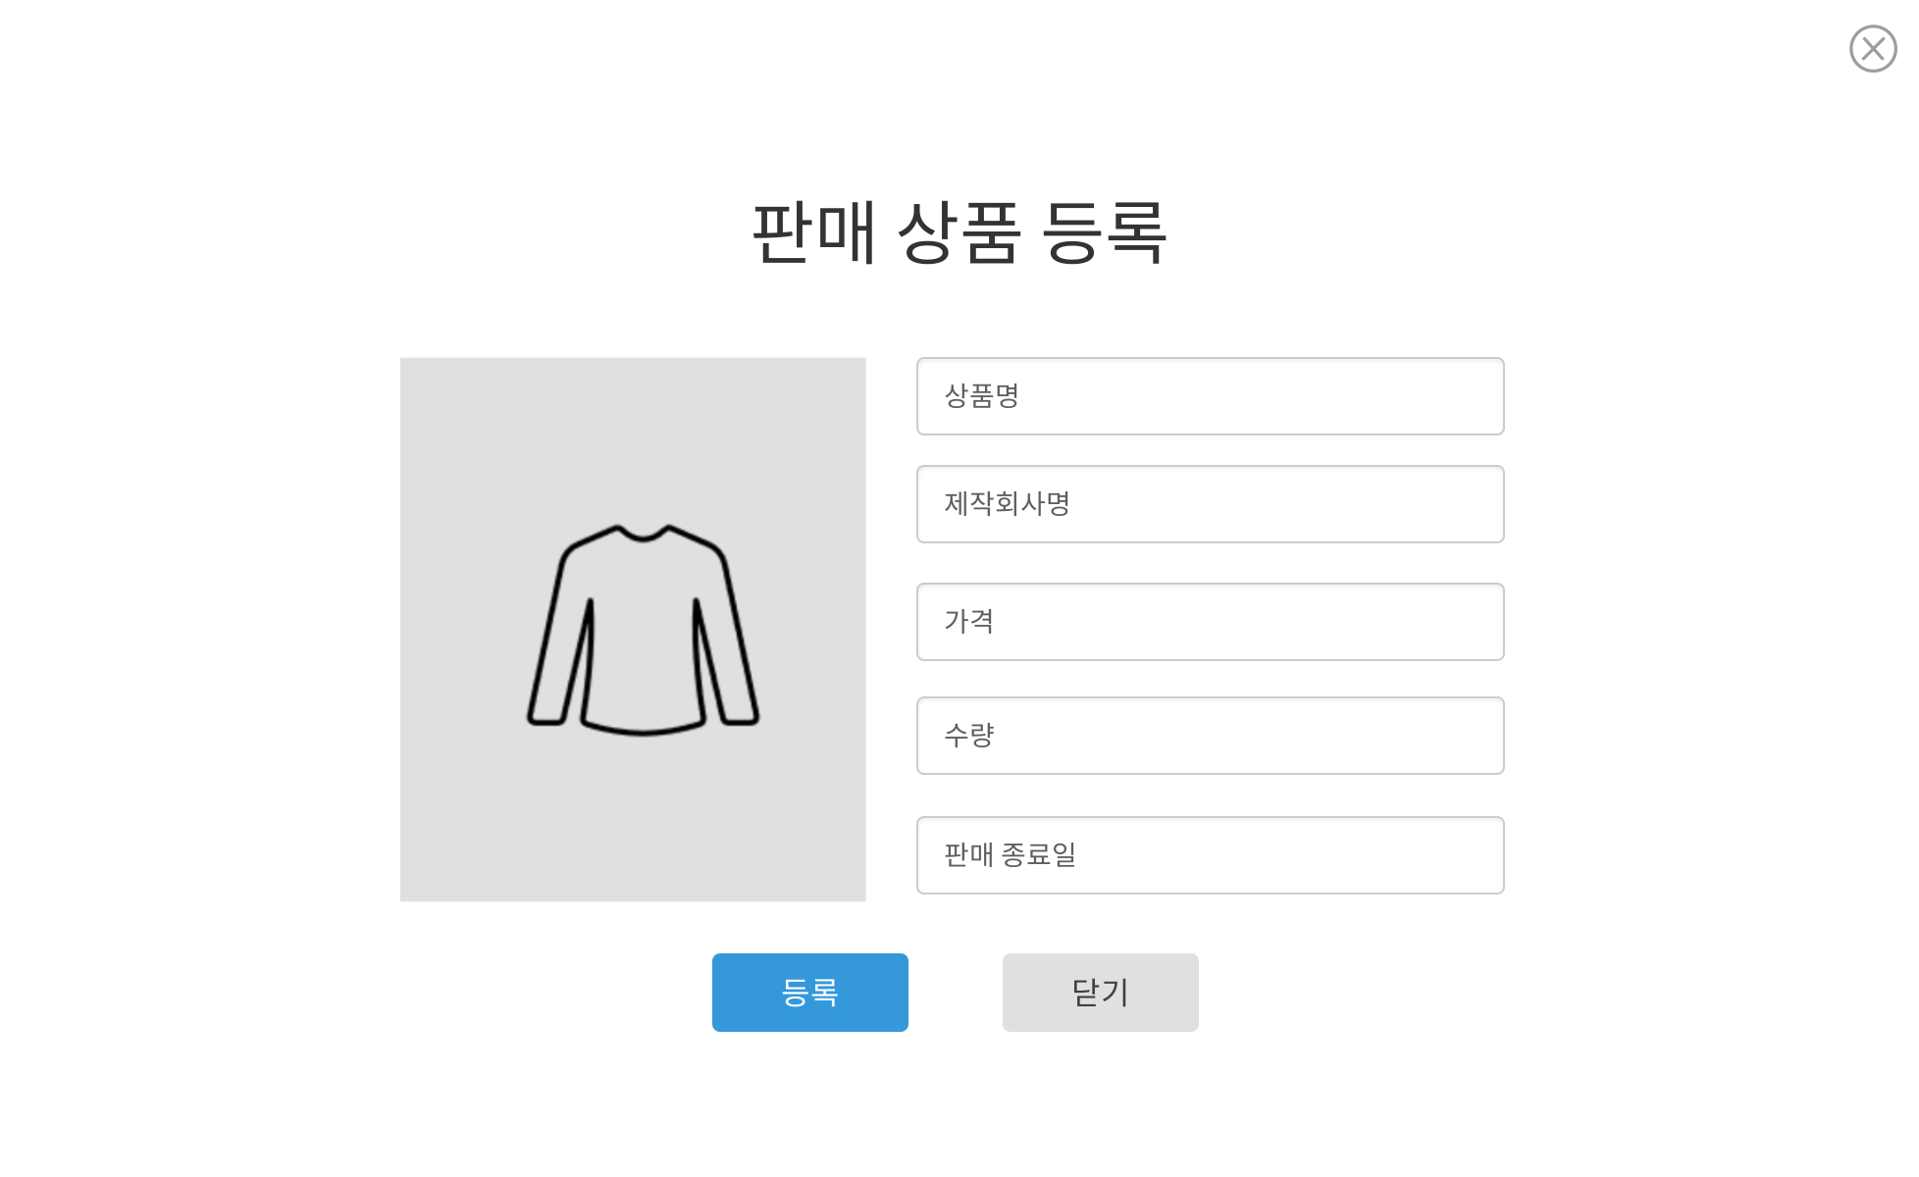
UI 6-1 Basic Course : 판매 상품 등록 화면 접속

Slide 33
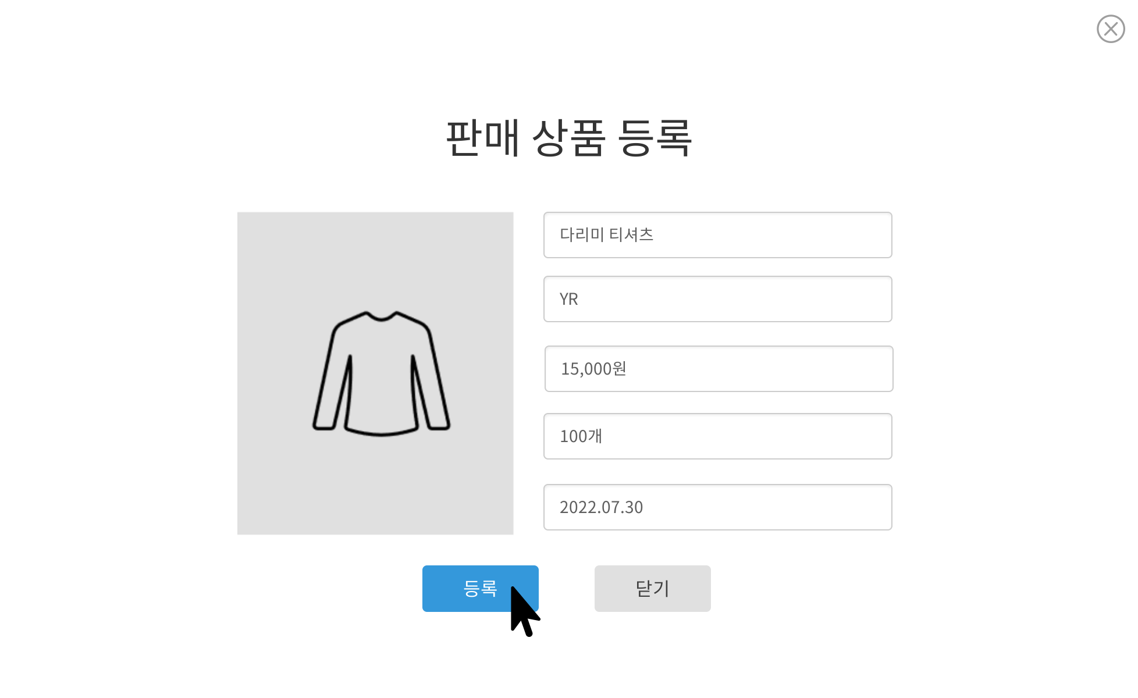
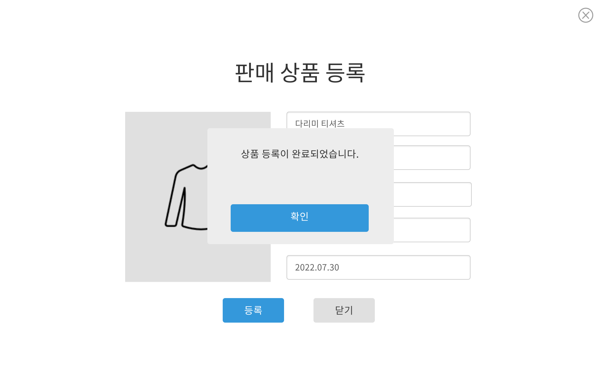
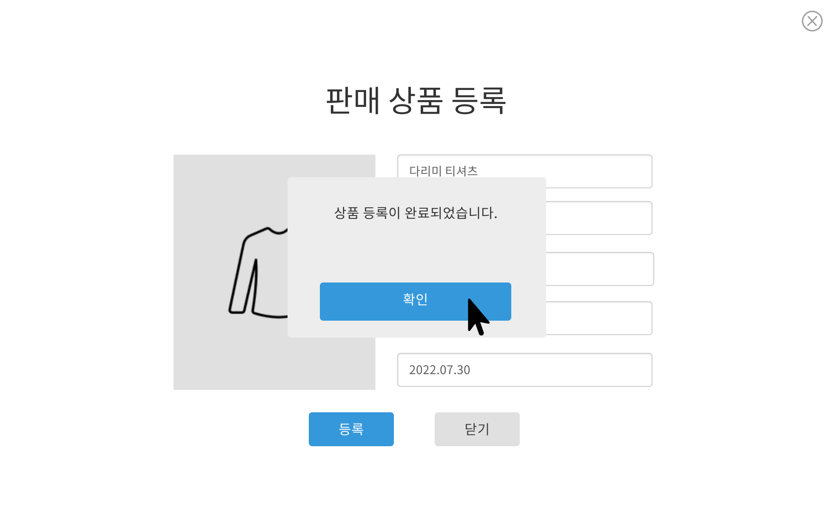
UI 6-1 Basic Course : 양식 모두 작성 -> 판매 상품 등록 완료

Slide 34

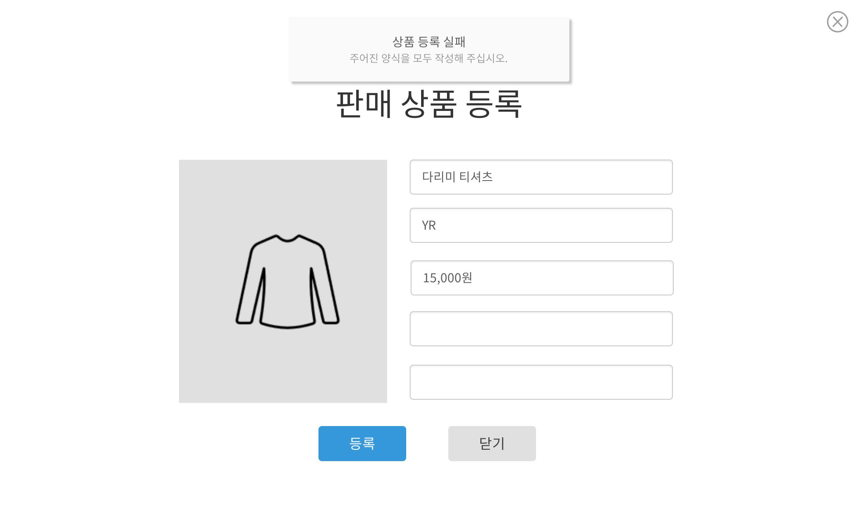
UI 6-2 Alternative Course 1 : 판매 상품 등록 실패 (양식 작성 미완료)

Slide 35
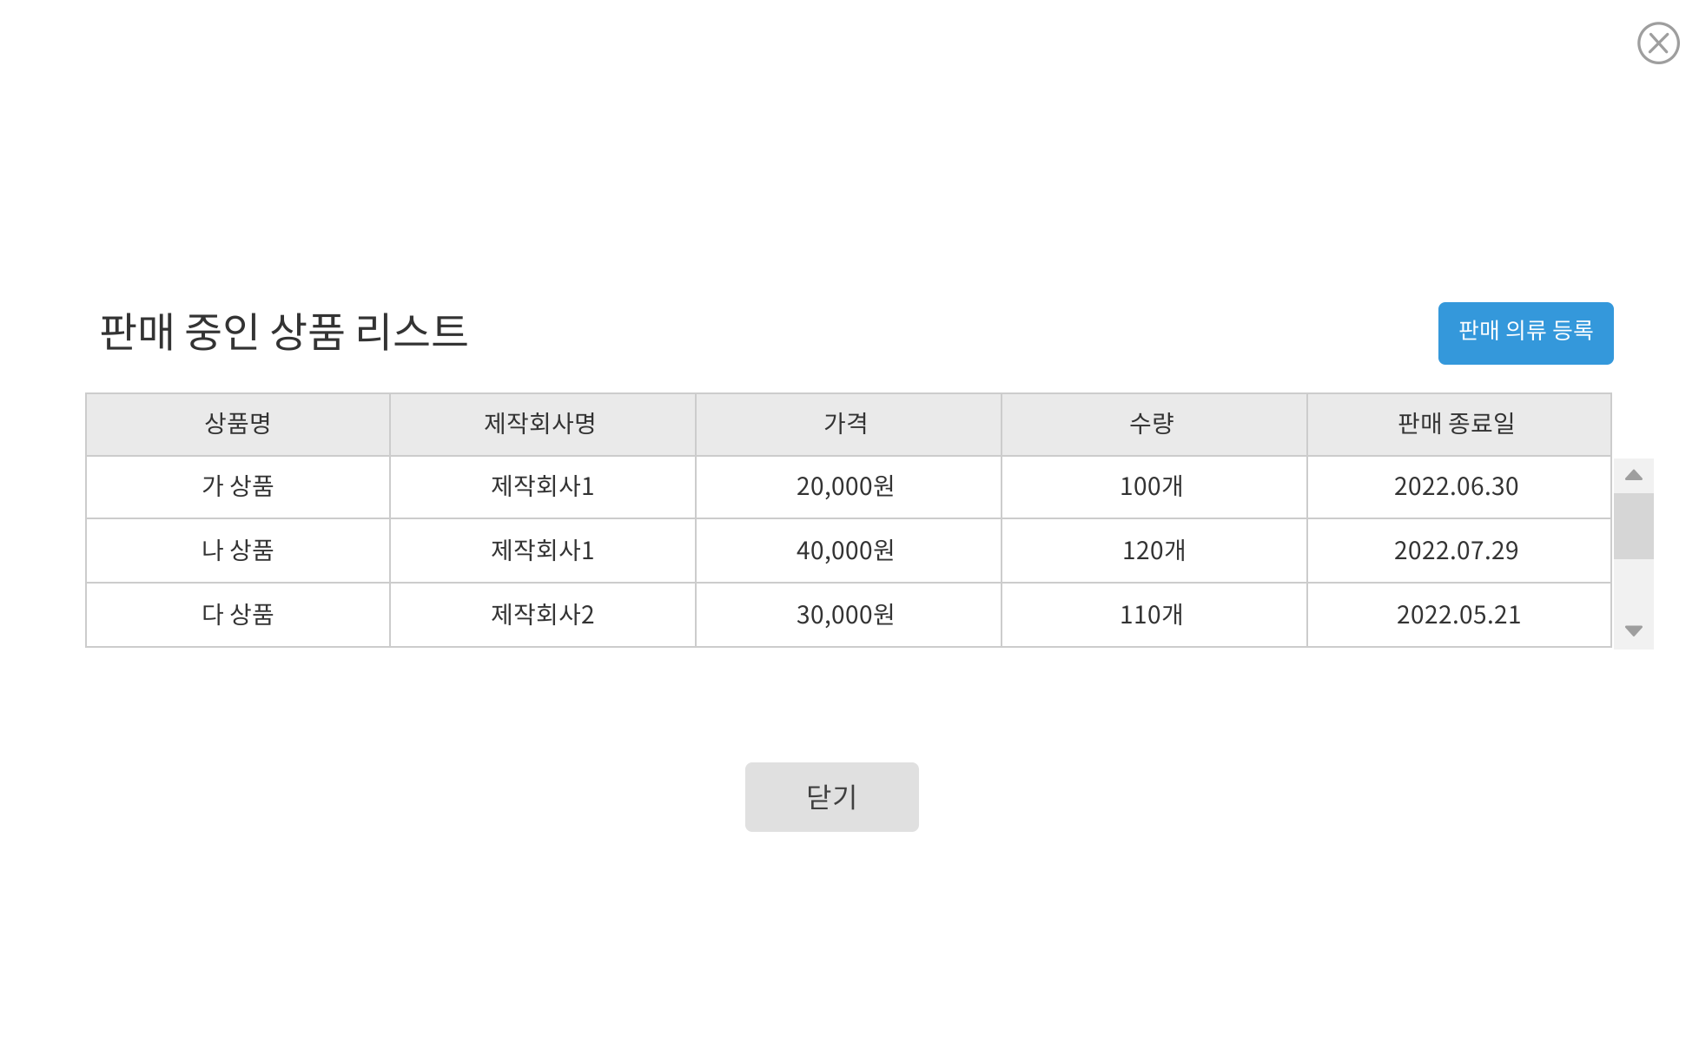
UI 6-2 Alternative Course 2 : 판매 중인 상품 리스트에서 접속한 경우

Slide 36
Description 7. 판매 상품 조회

Slide 37
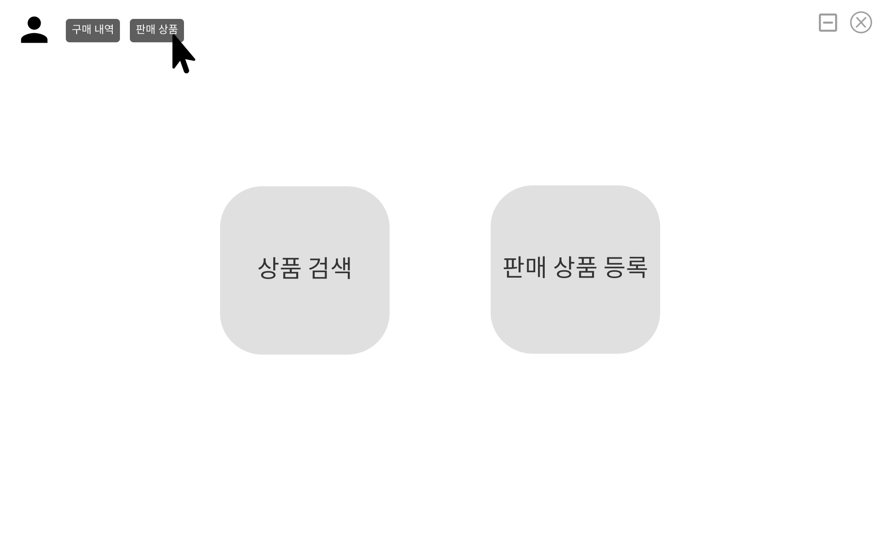
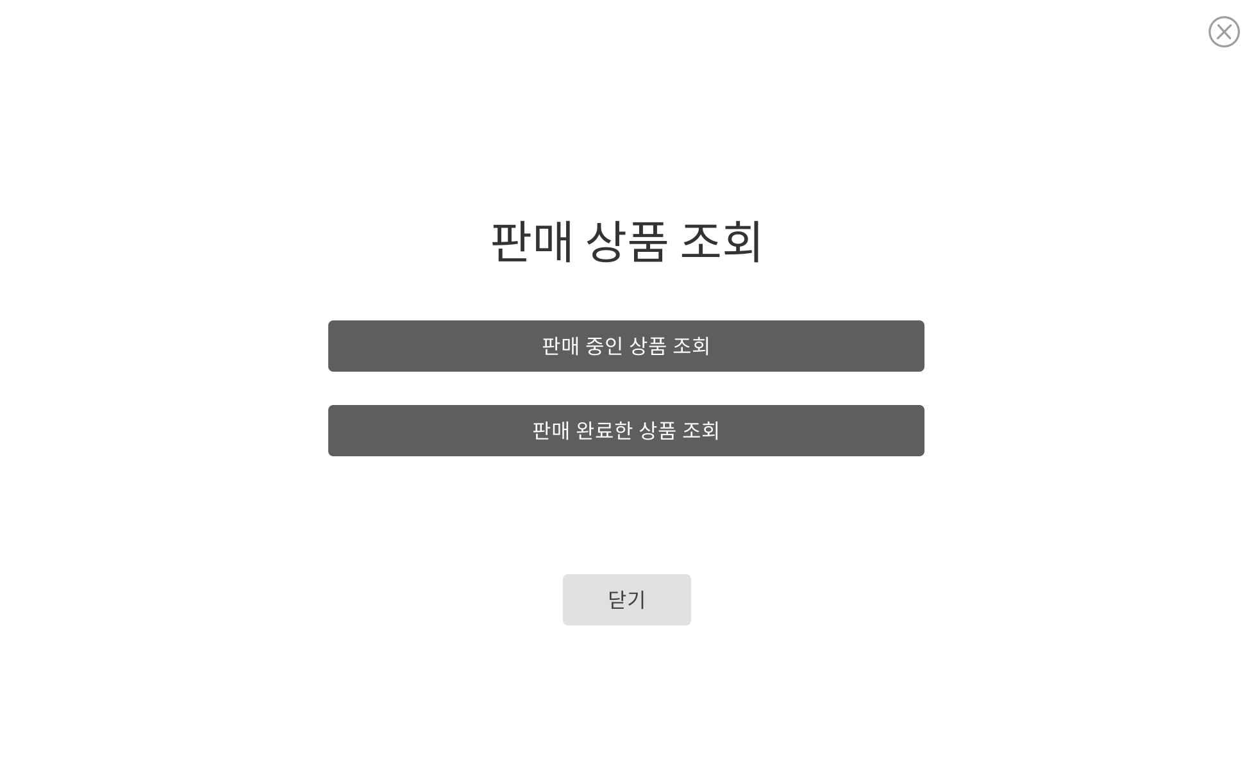
UI 7-1 Basic Course : 판매 상품 조회 화면 접속

Slide 38
Description 8. 판매 중인 상품 조회

Slide 39
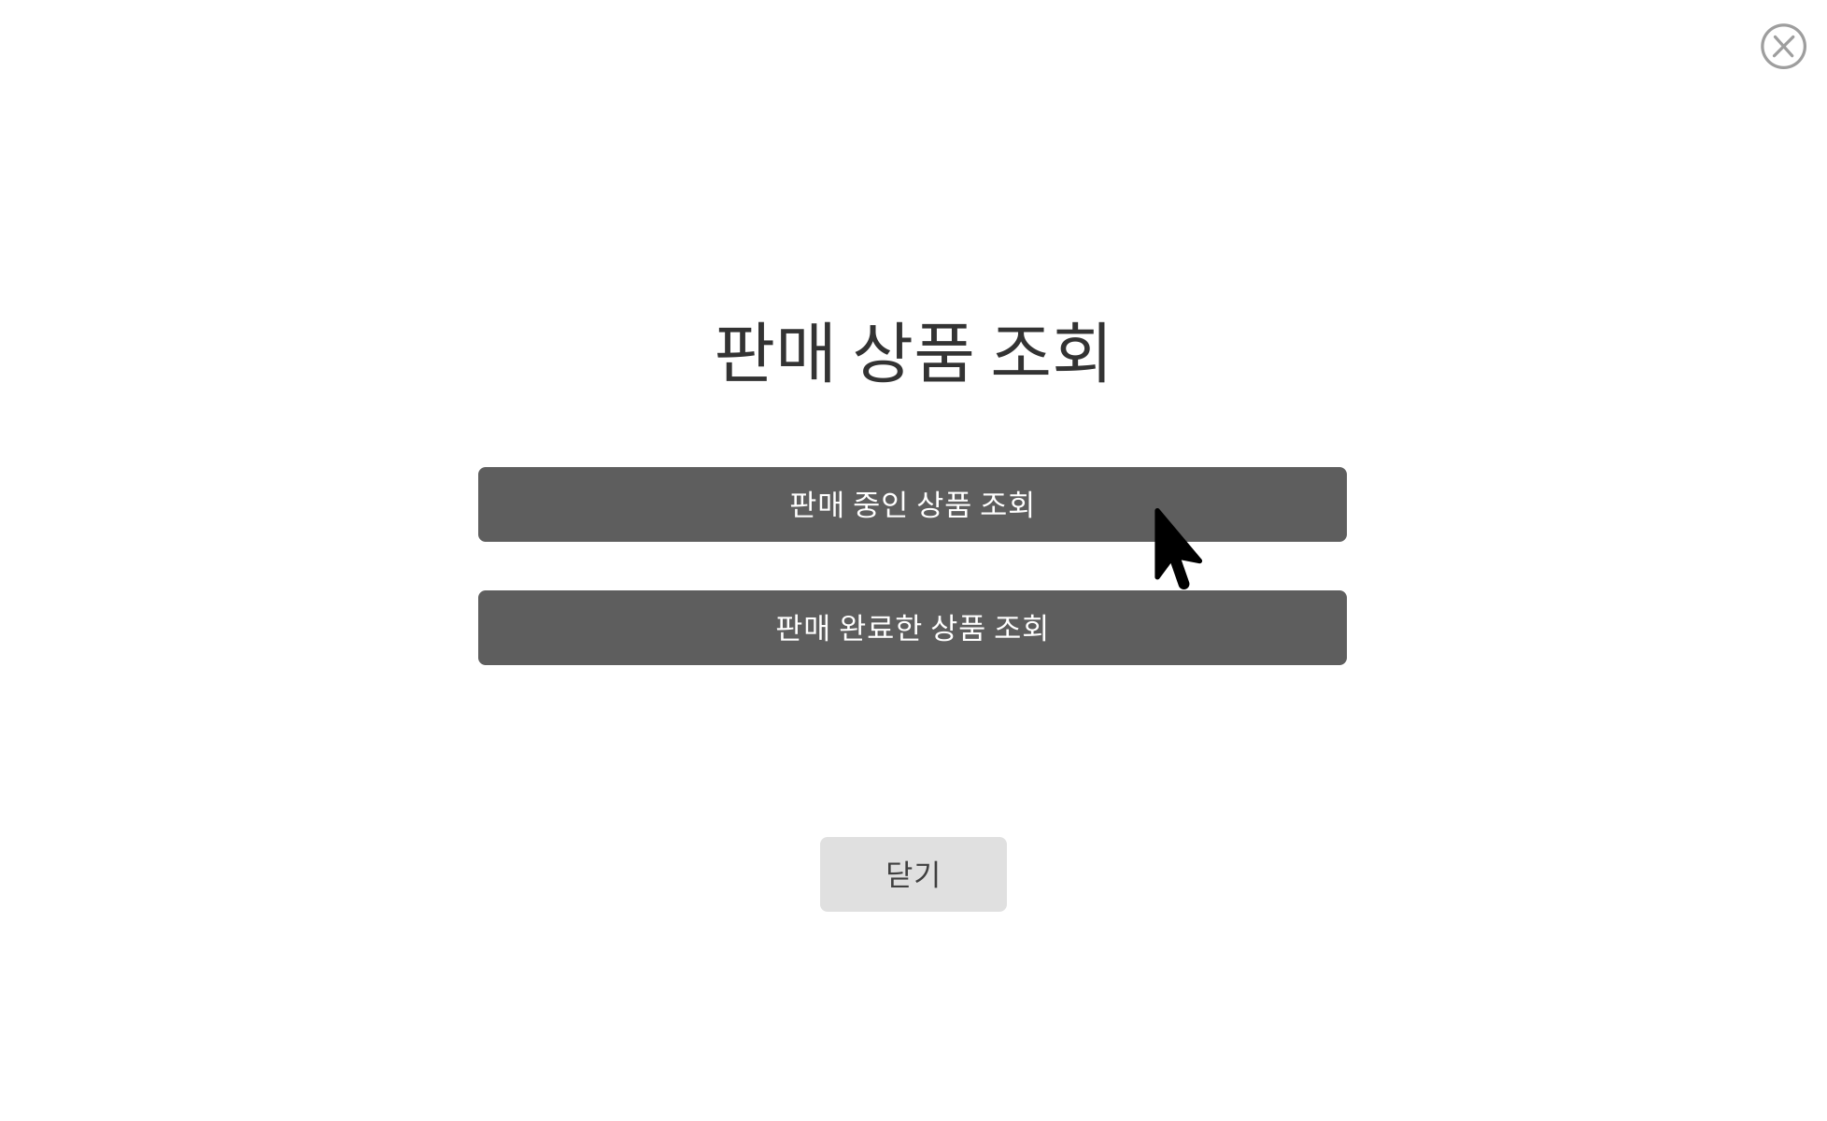
UI 8-1 Basic Course : 판매 중인 상품 리스트 출력

Slide 40
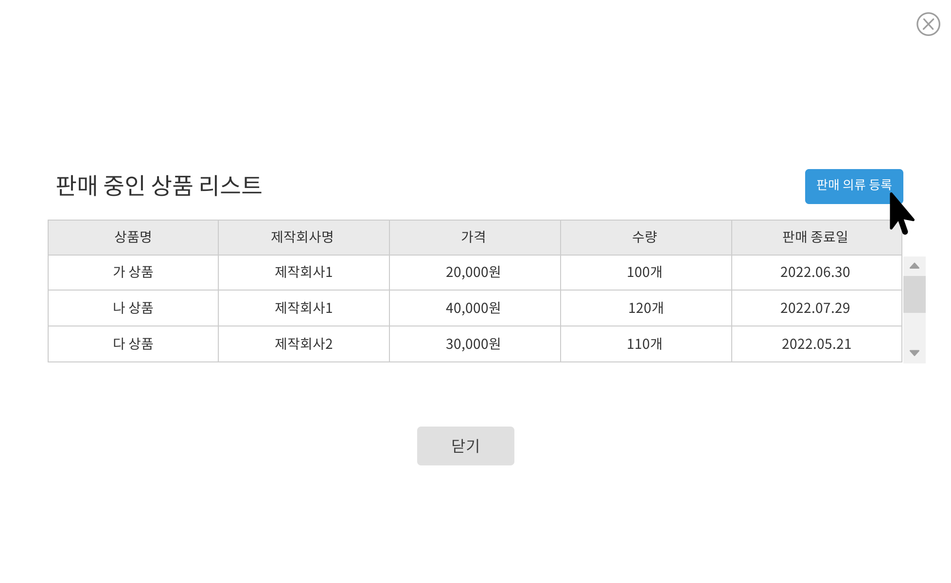

UI 8-2 Extension : 조회 후 판매 의류 등록 가능

Slide 41
Description 9. 판매 완료된 상품 조회

Slide 42
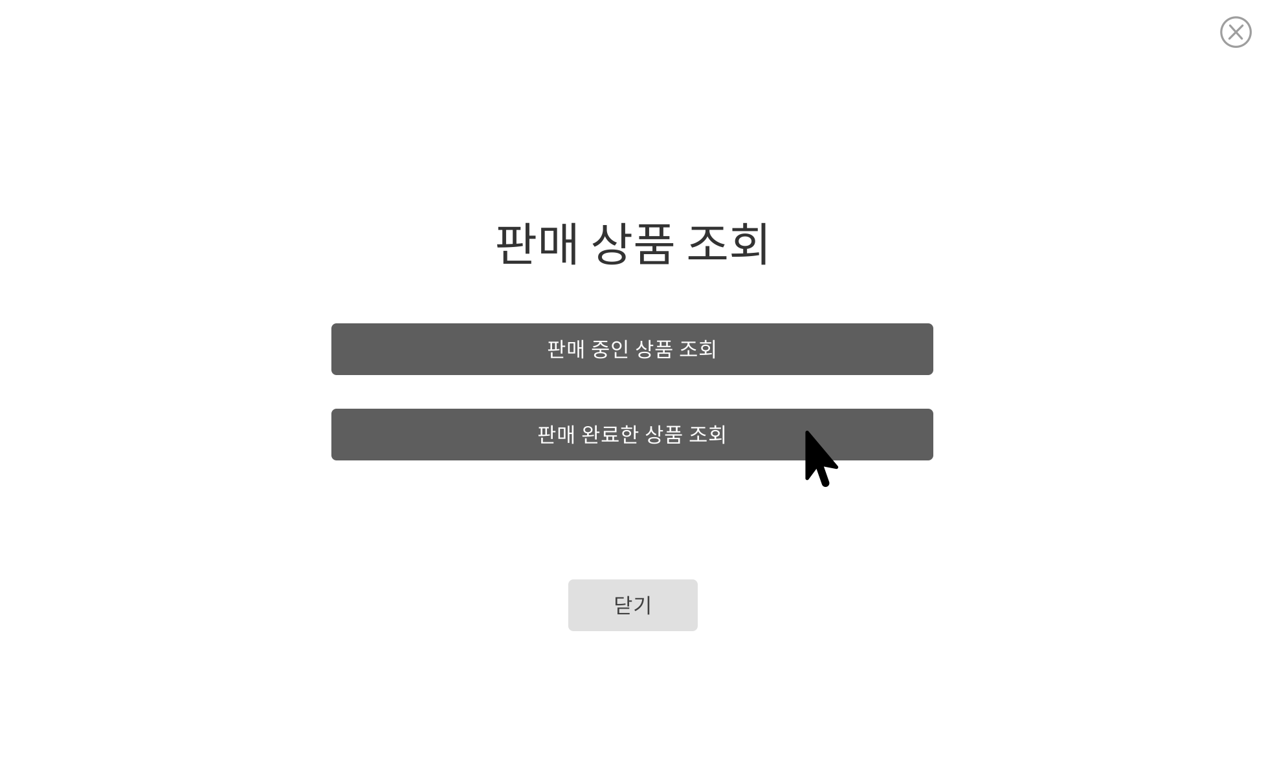
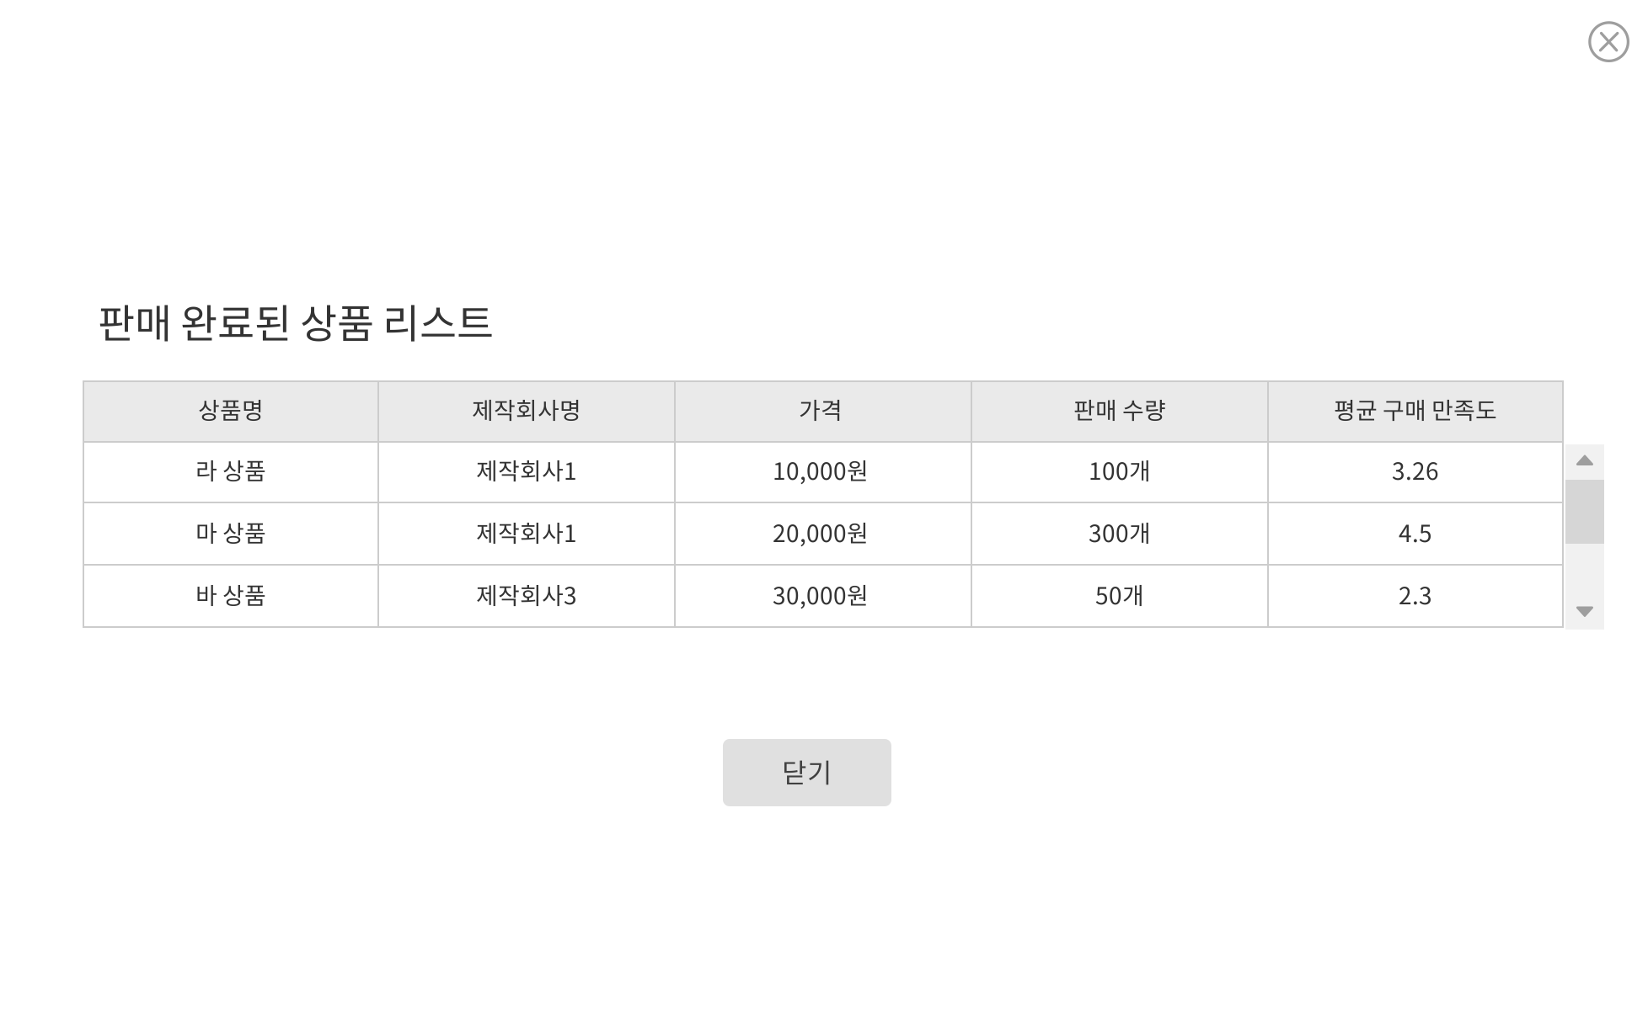
UI 9-1 Basic Course : 판매 완료된 상품 리스트 조회

Slide 43
Description 10. 상품 검색

Slide 44
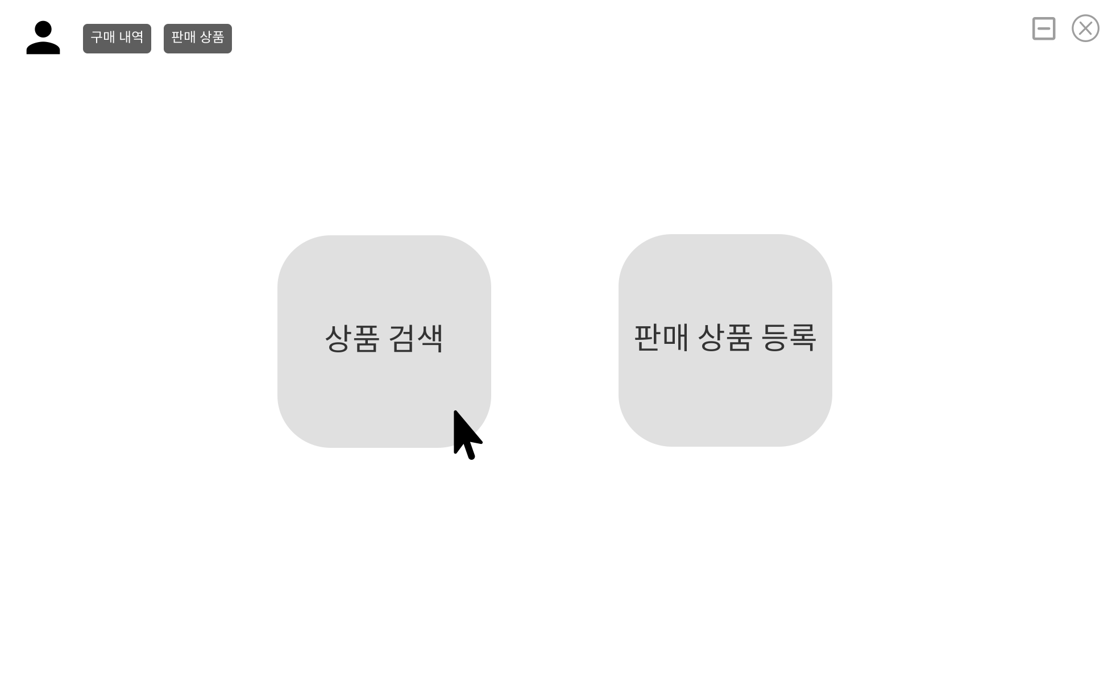
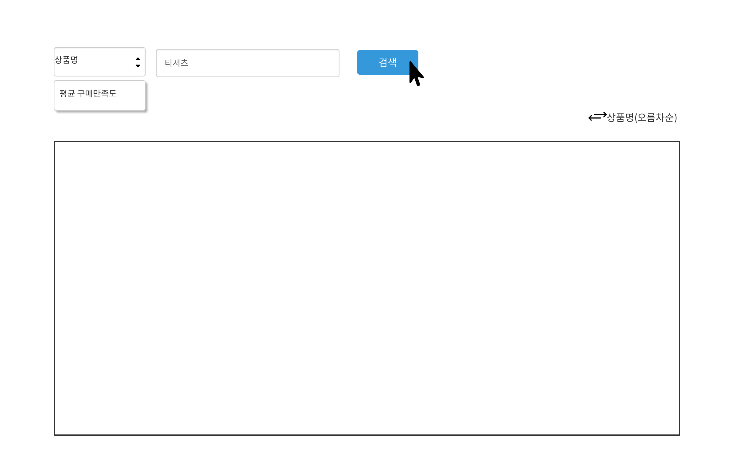
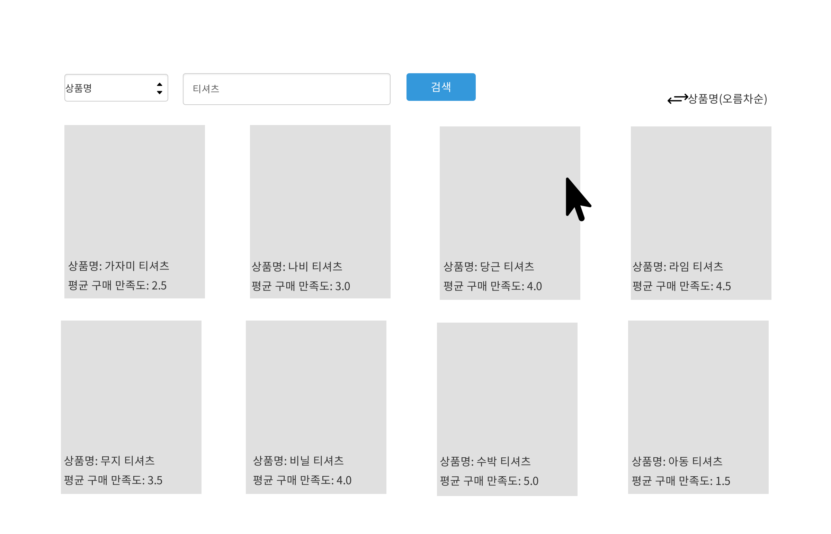
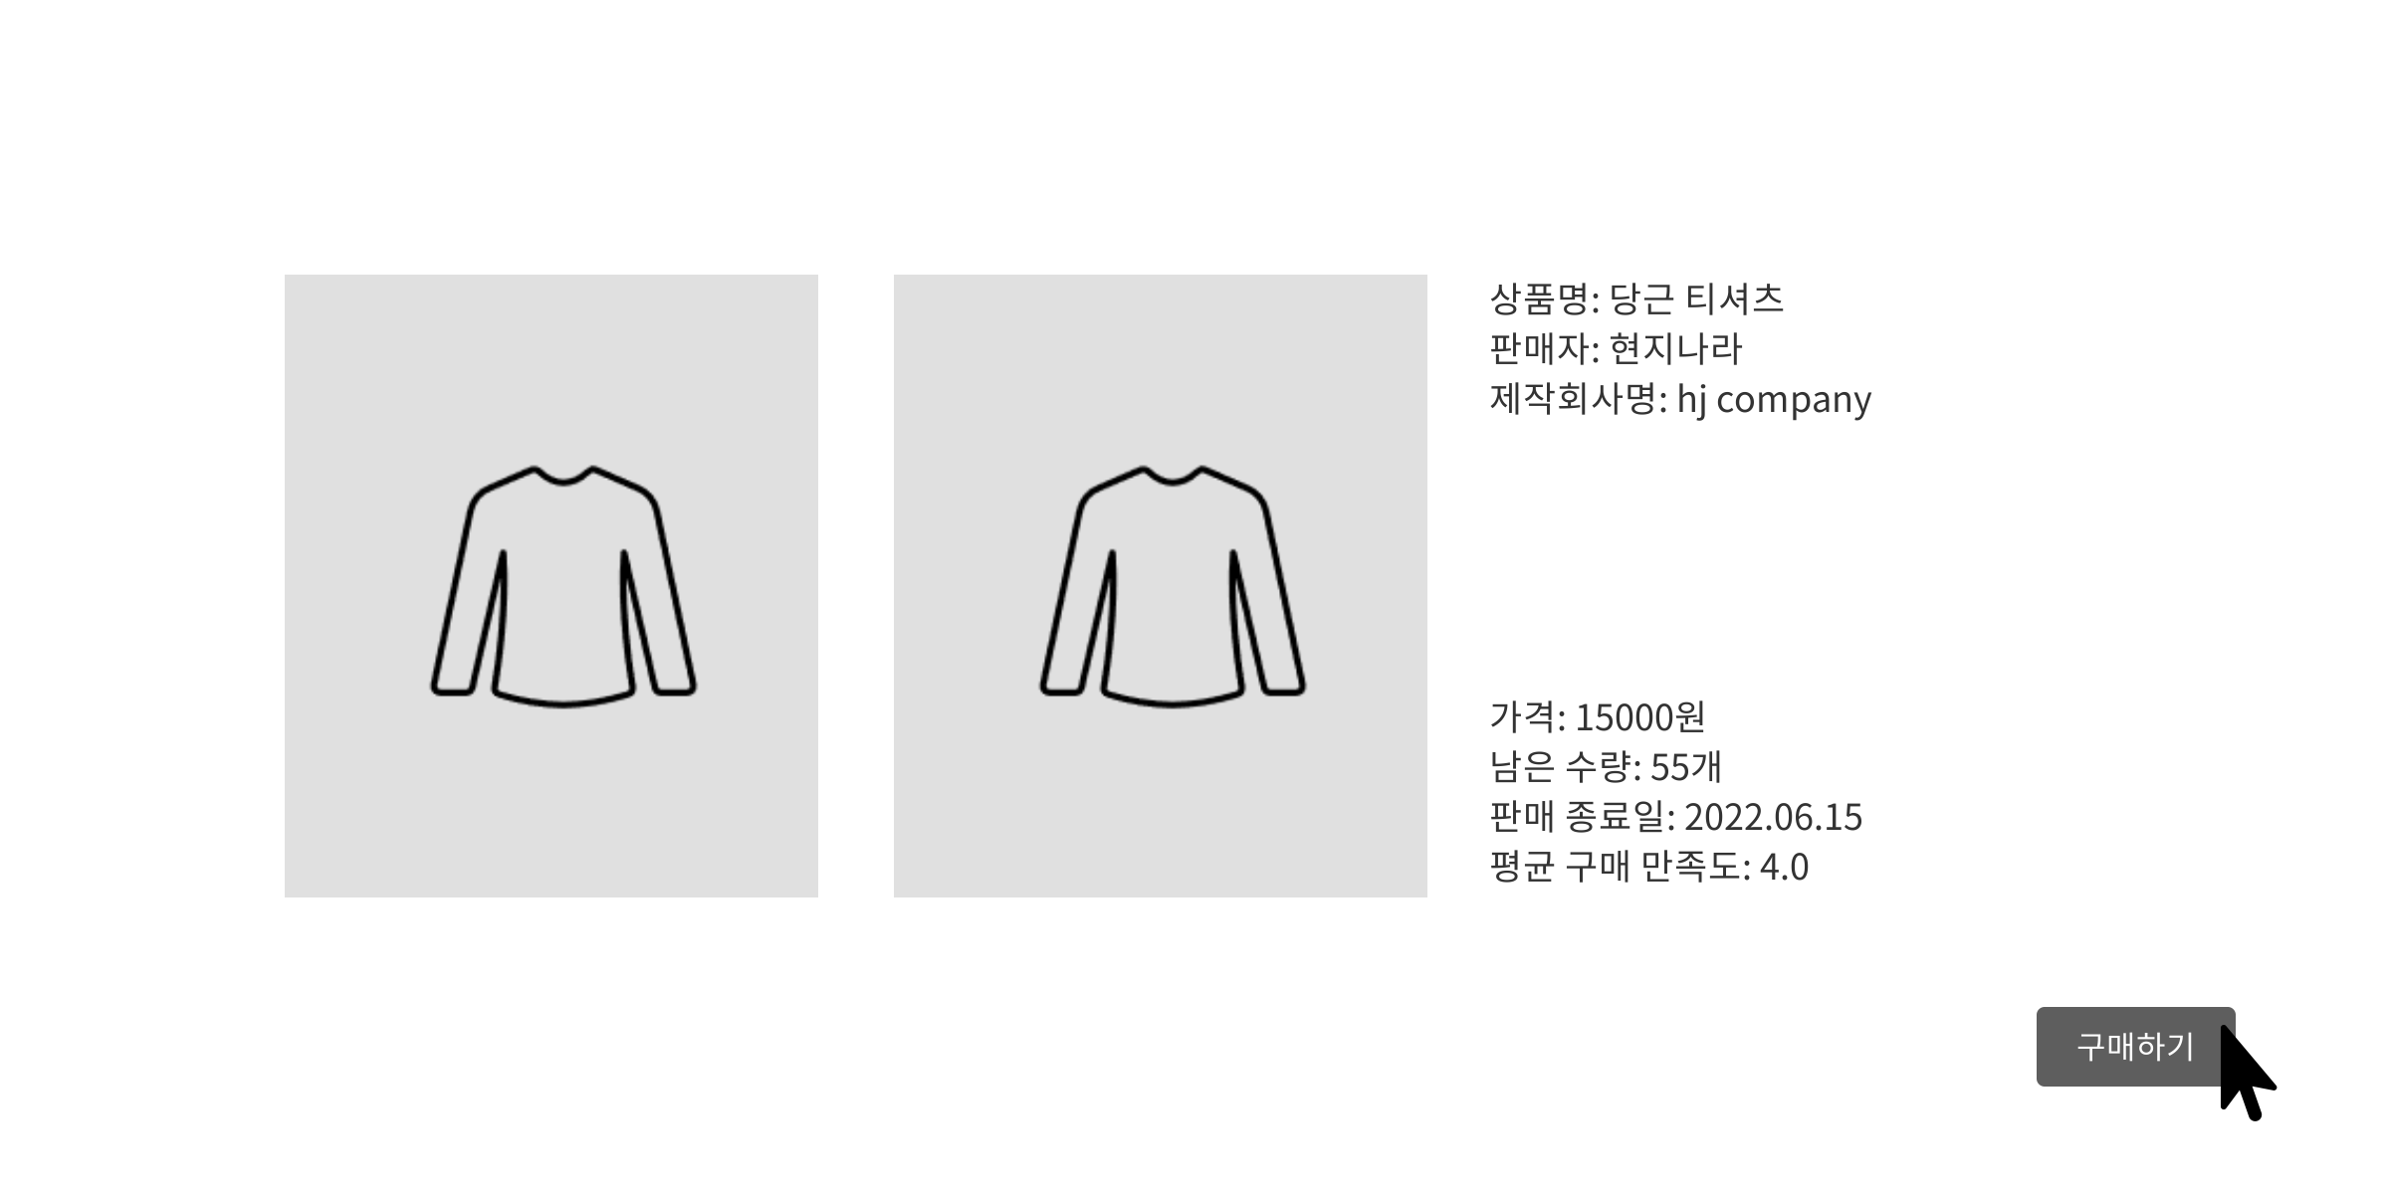
UI 10-1 Basic Course : 상품 검색 -> 상품 선택 -> 상세 정보 출력

Slide 45
Description 11. 상품 구매

Slide 46
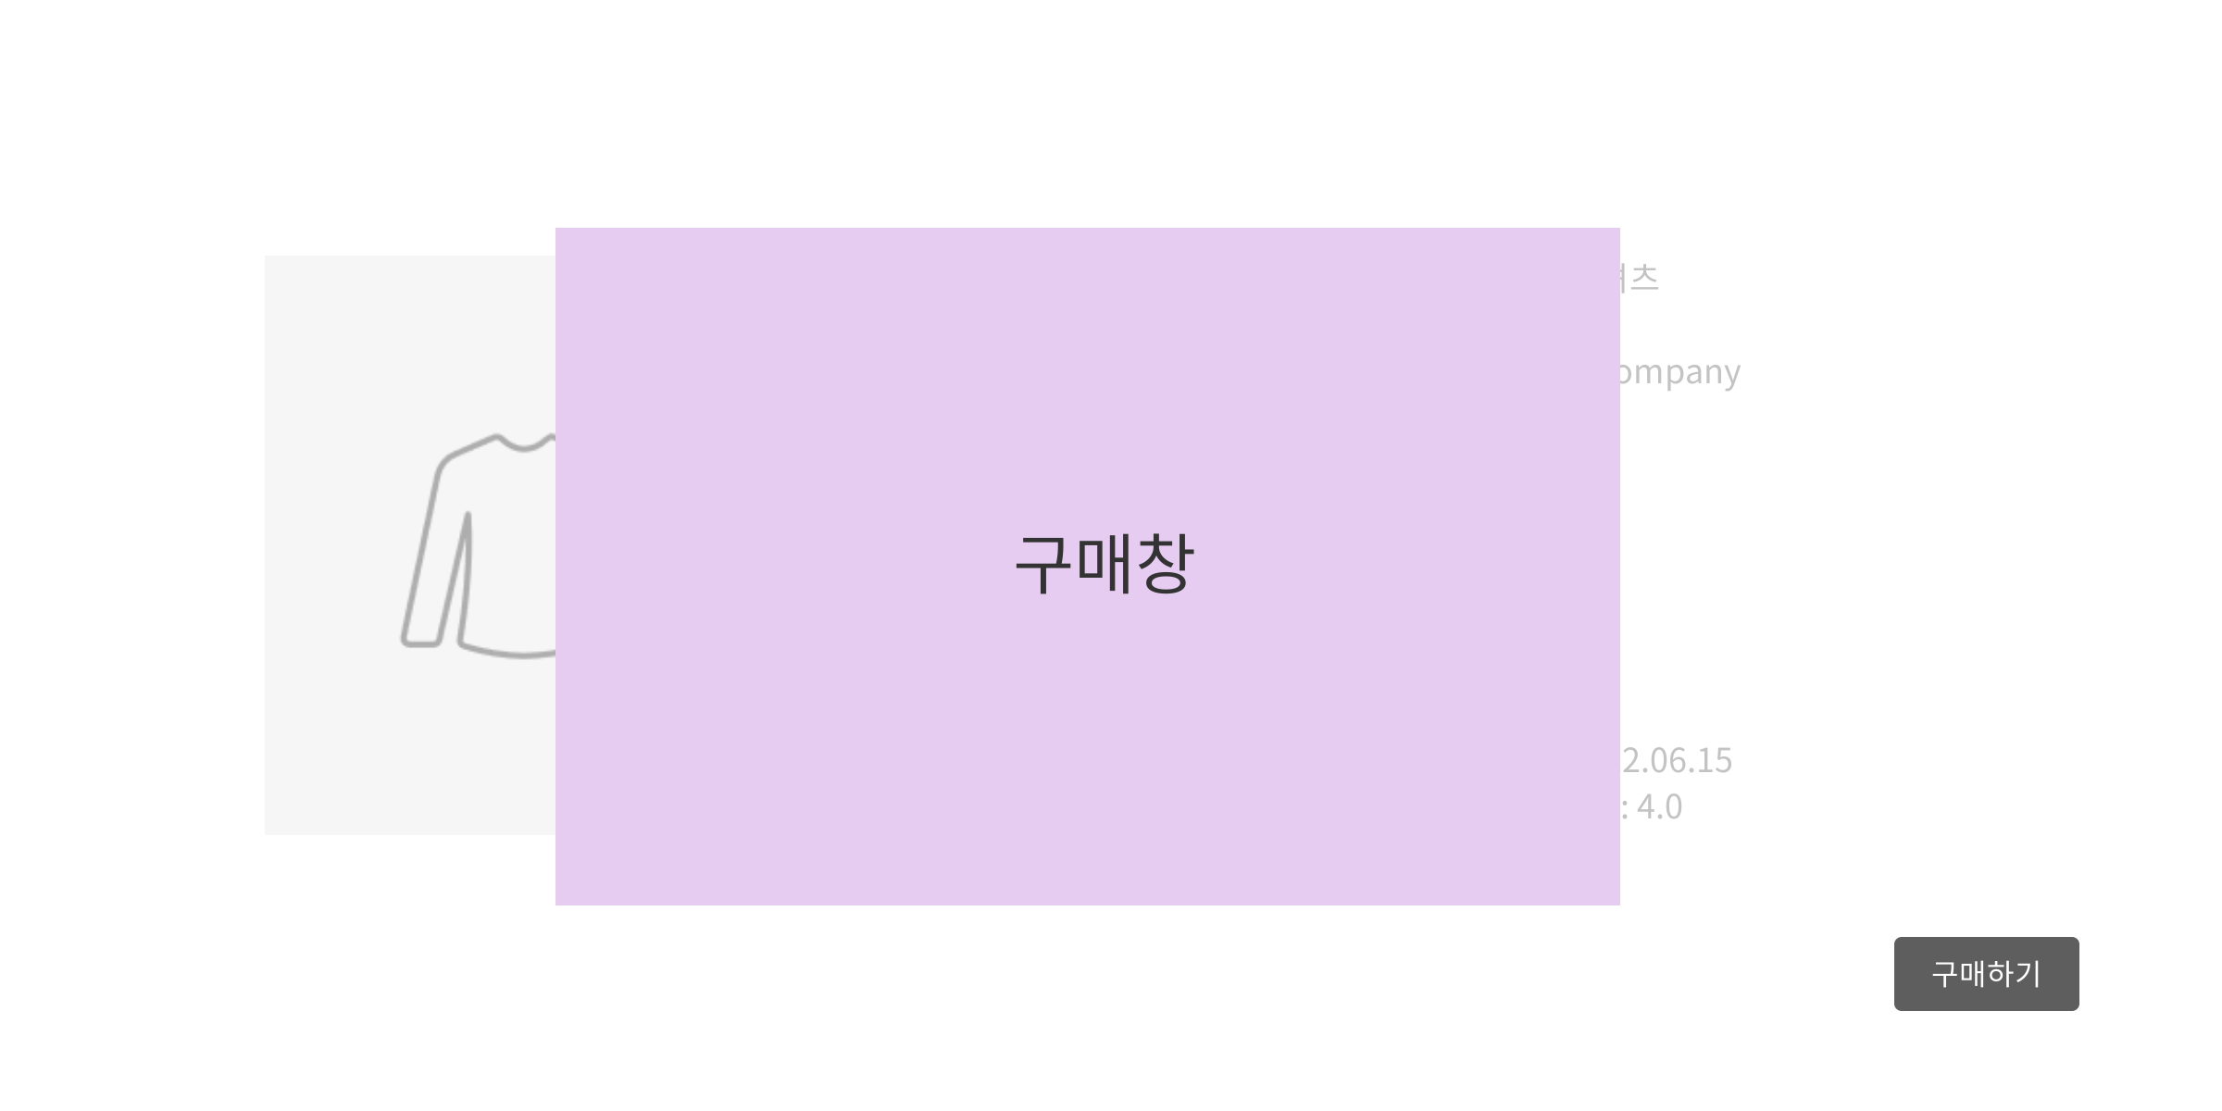
UI 11-1 Basic Course : 상세 페이지 -> 구매하기 선택 -> 즉시 구매

Slide 47
Description 12. 구매 내역 조회

Slide 48
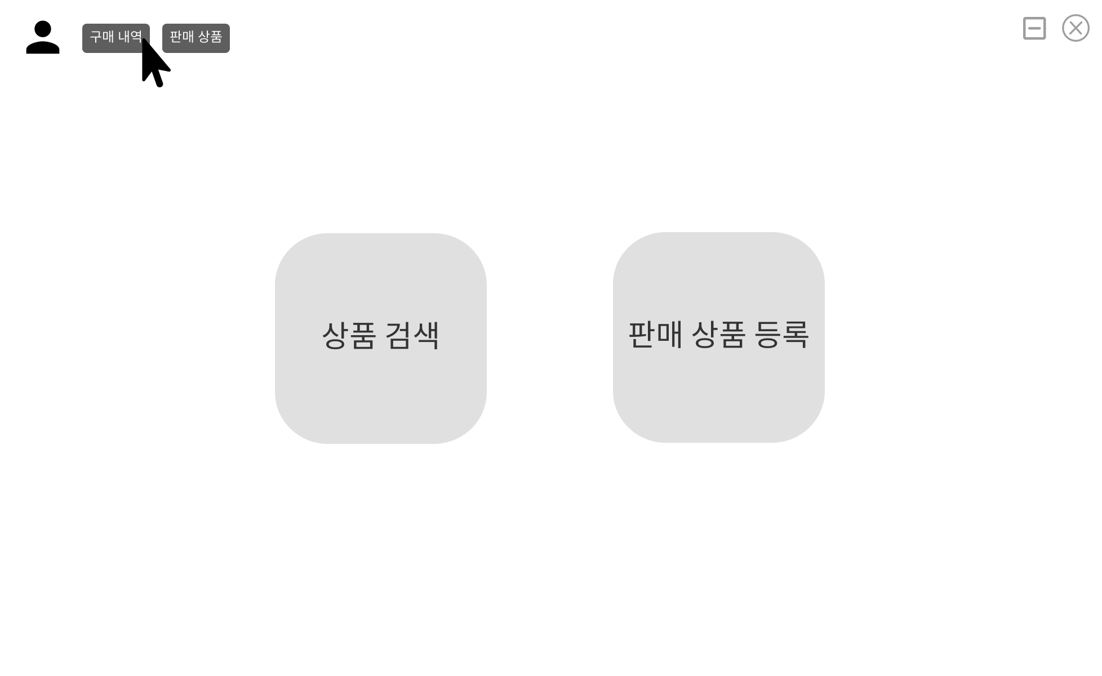
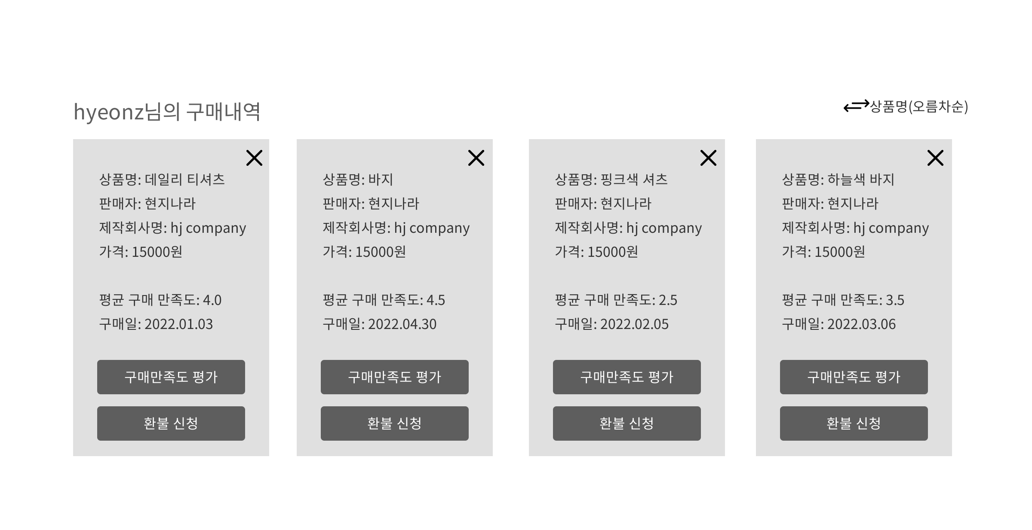
UI 12-1 Basic Course : 구매 내역 선택 -> 구매 상품 리스트 출력

Slide 49
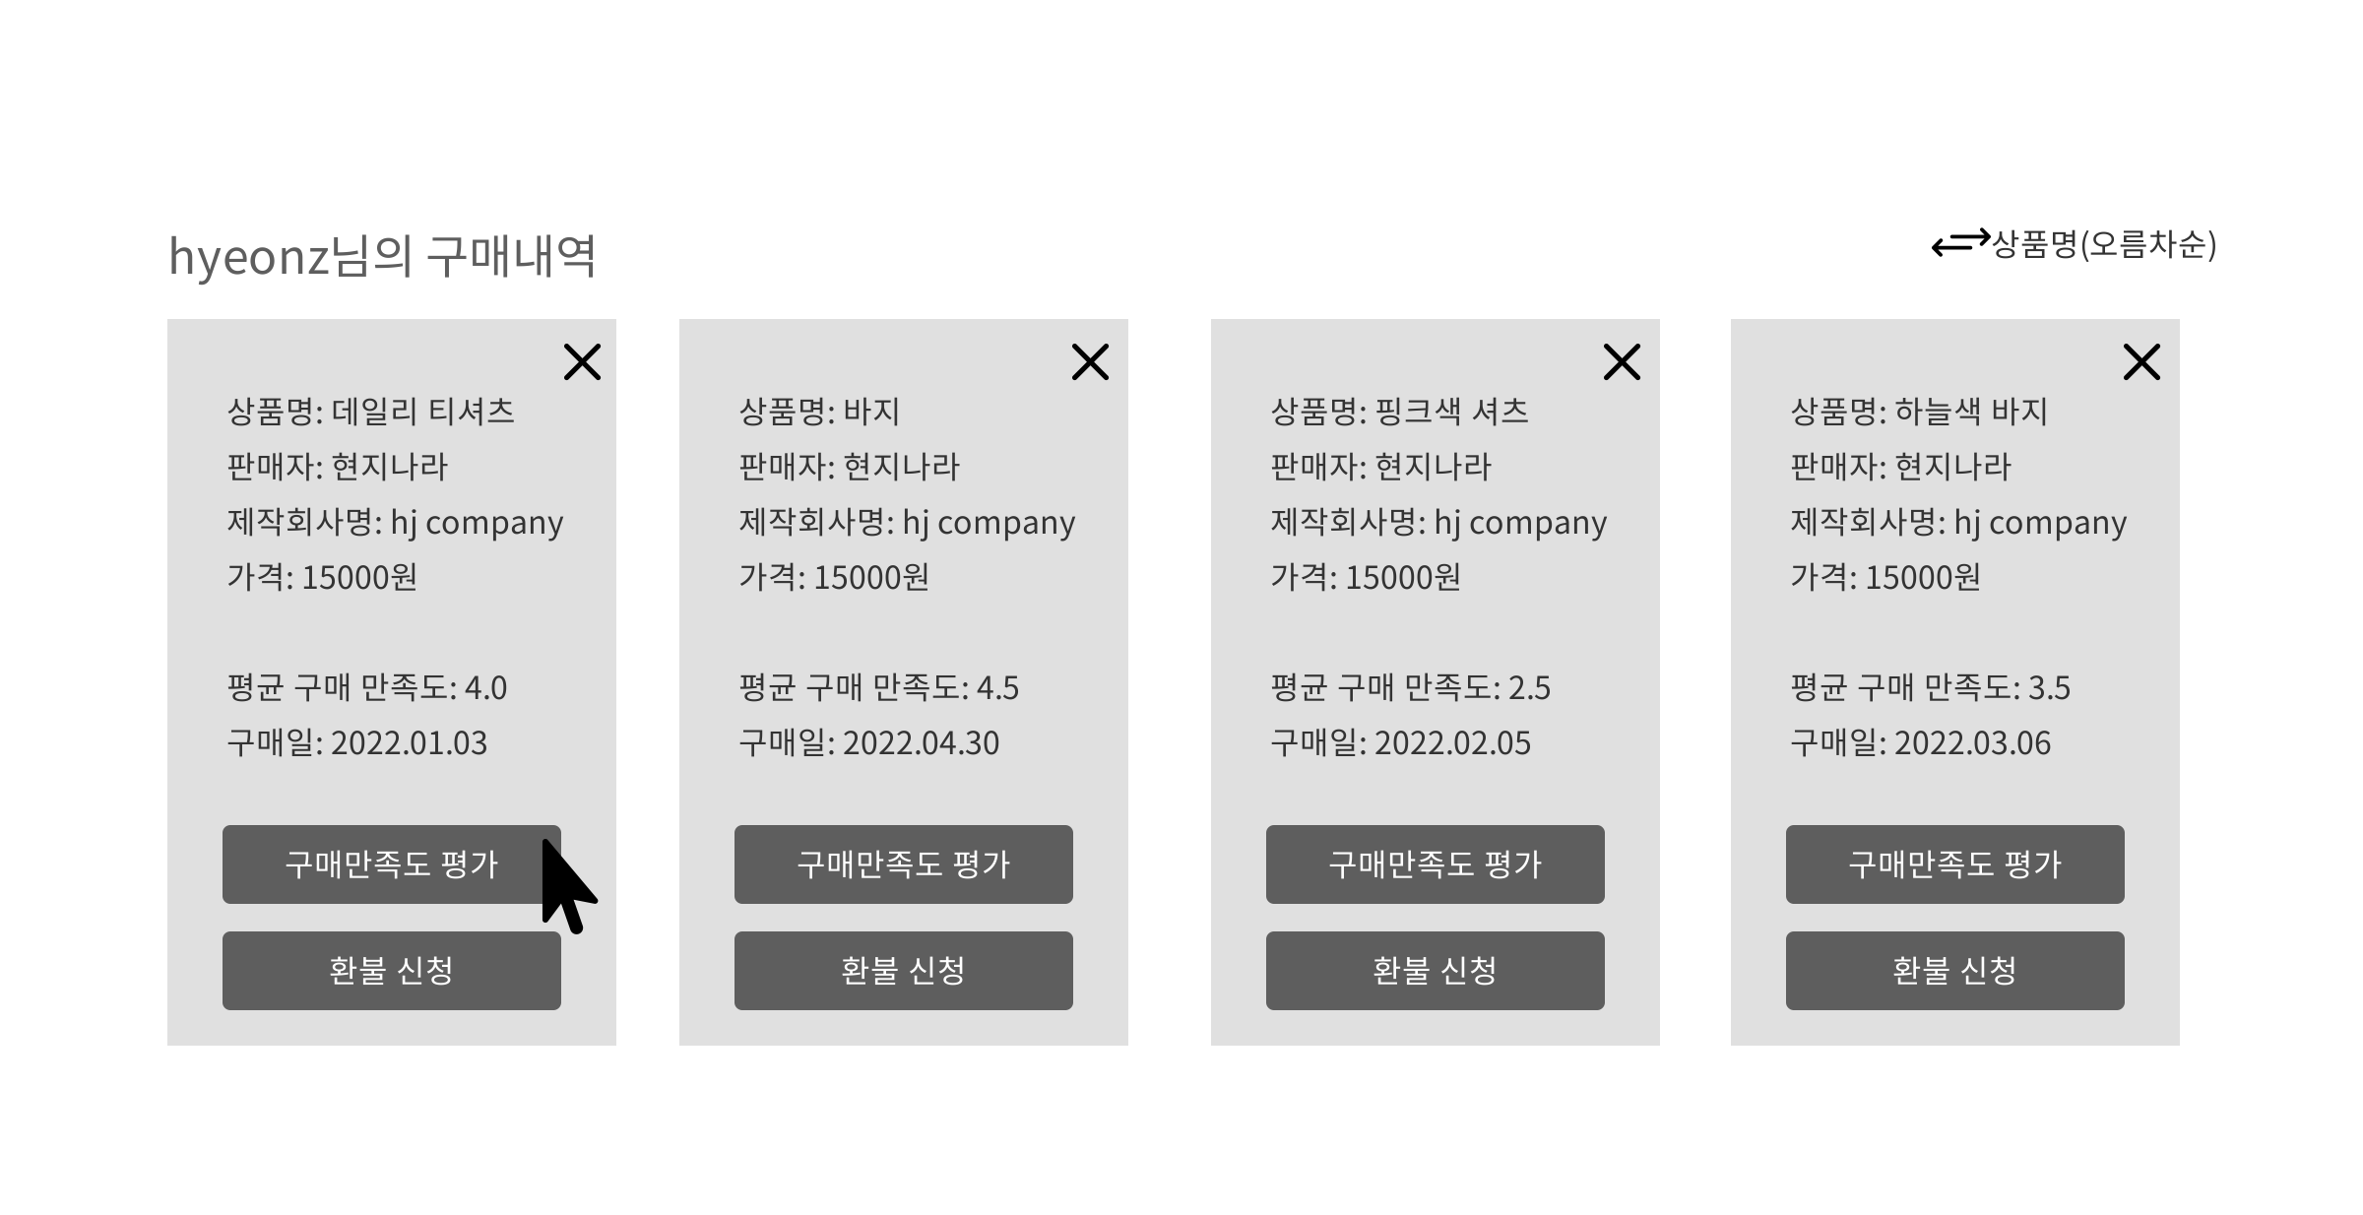
UI 12-2 Extension 1 : 구매 내역 조회 -> 구매 만족도 평가 선택

Slide 50
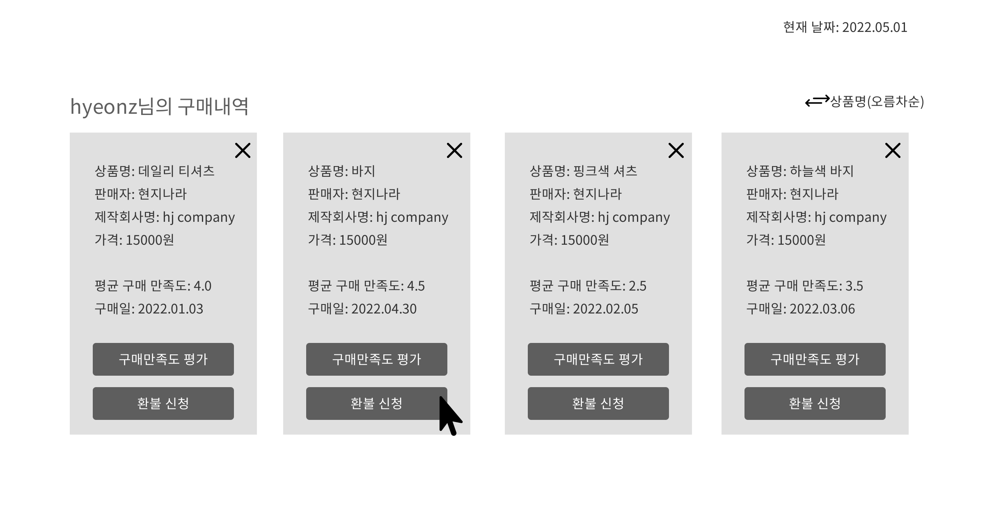
UI 12-2 Extension 2 : 구매 내역 조회 -> 환불 신청 선택

Slide 51
Description 13. 구매 만족도 평가

Slide 52
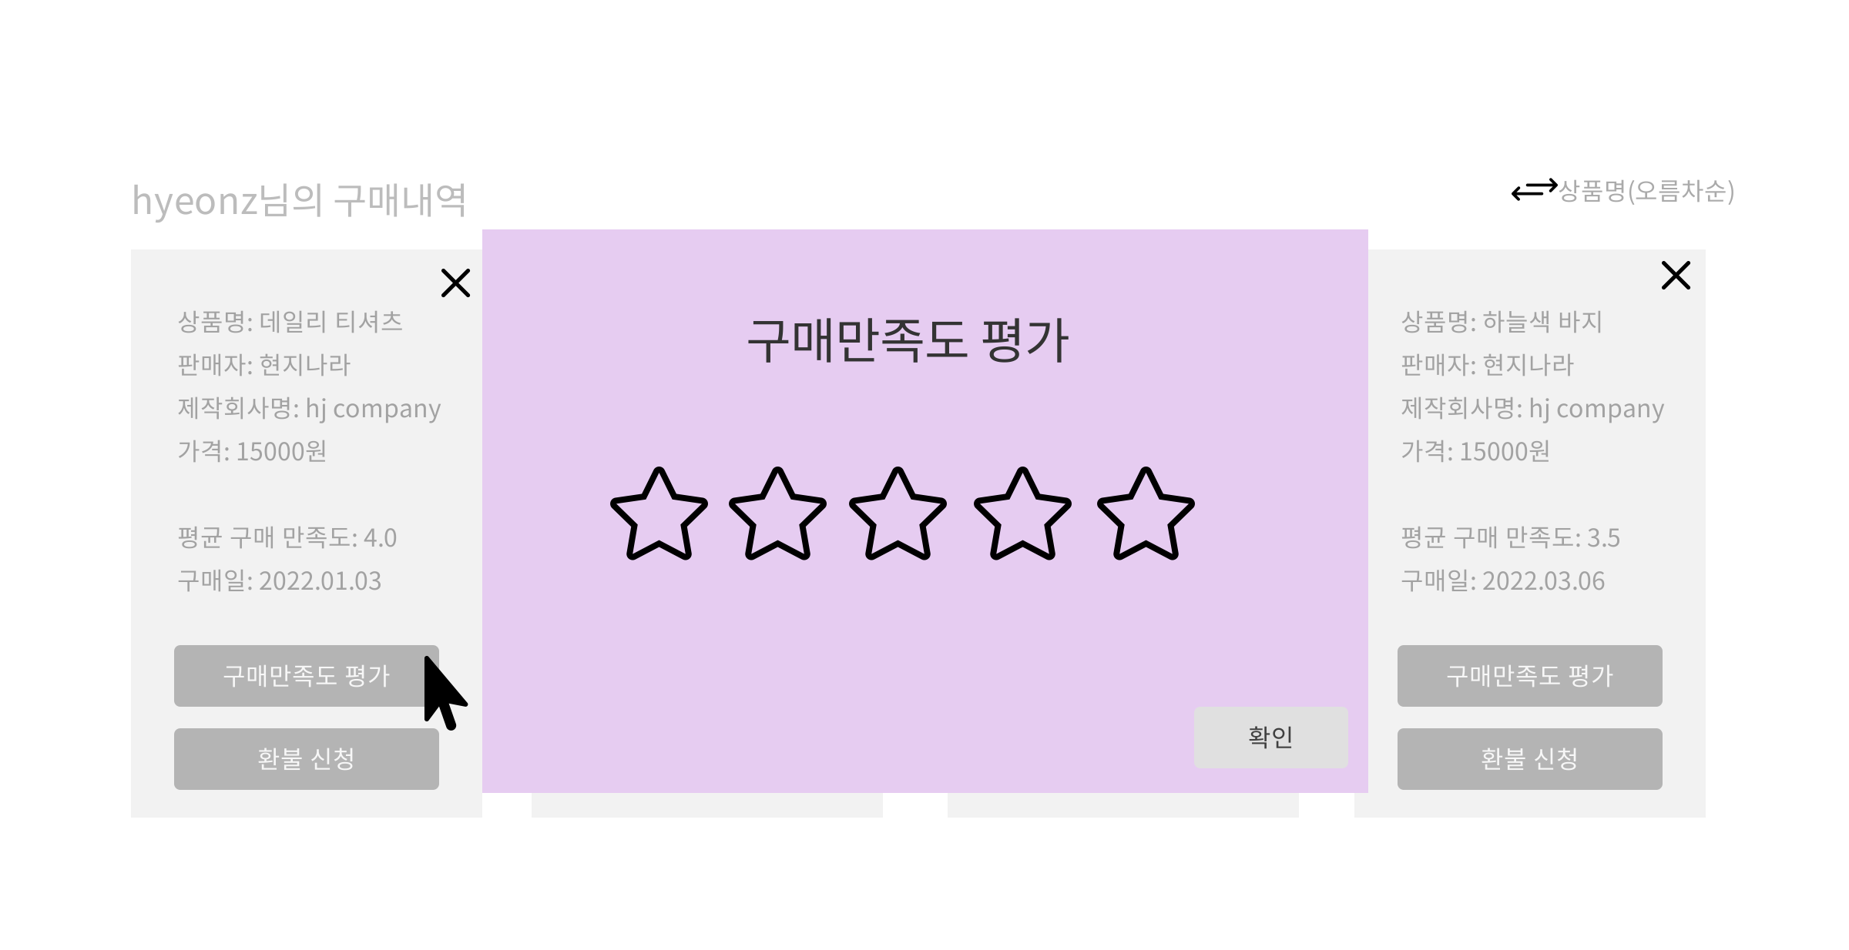
UI 13-1 Basic Course : 구매 내역 조회 -> 구매 만족도 평가 선택

Slide 53
Description 14. 환불 신청

Slide 54
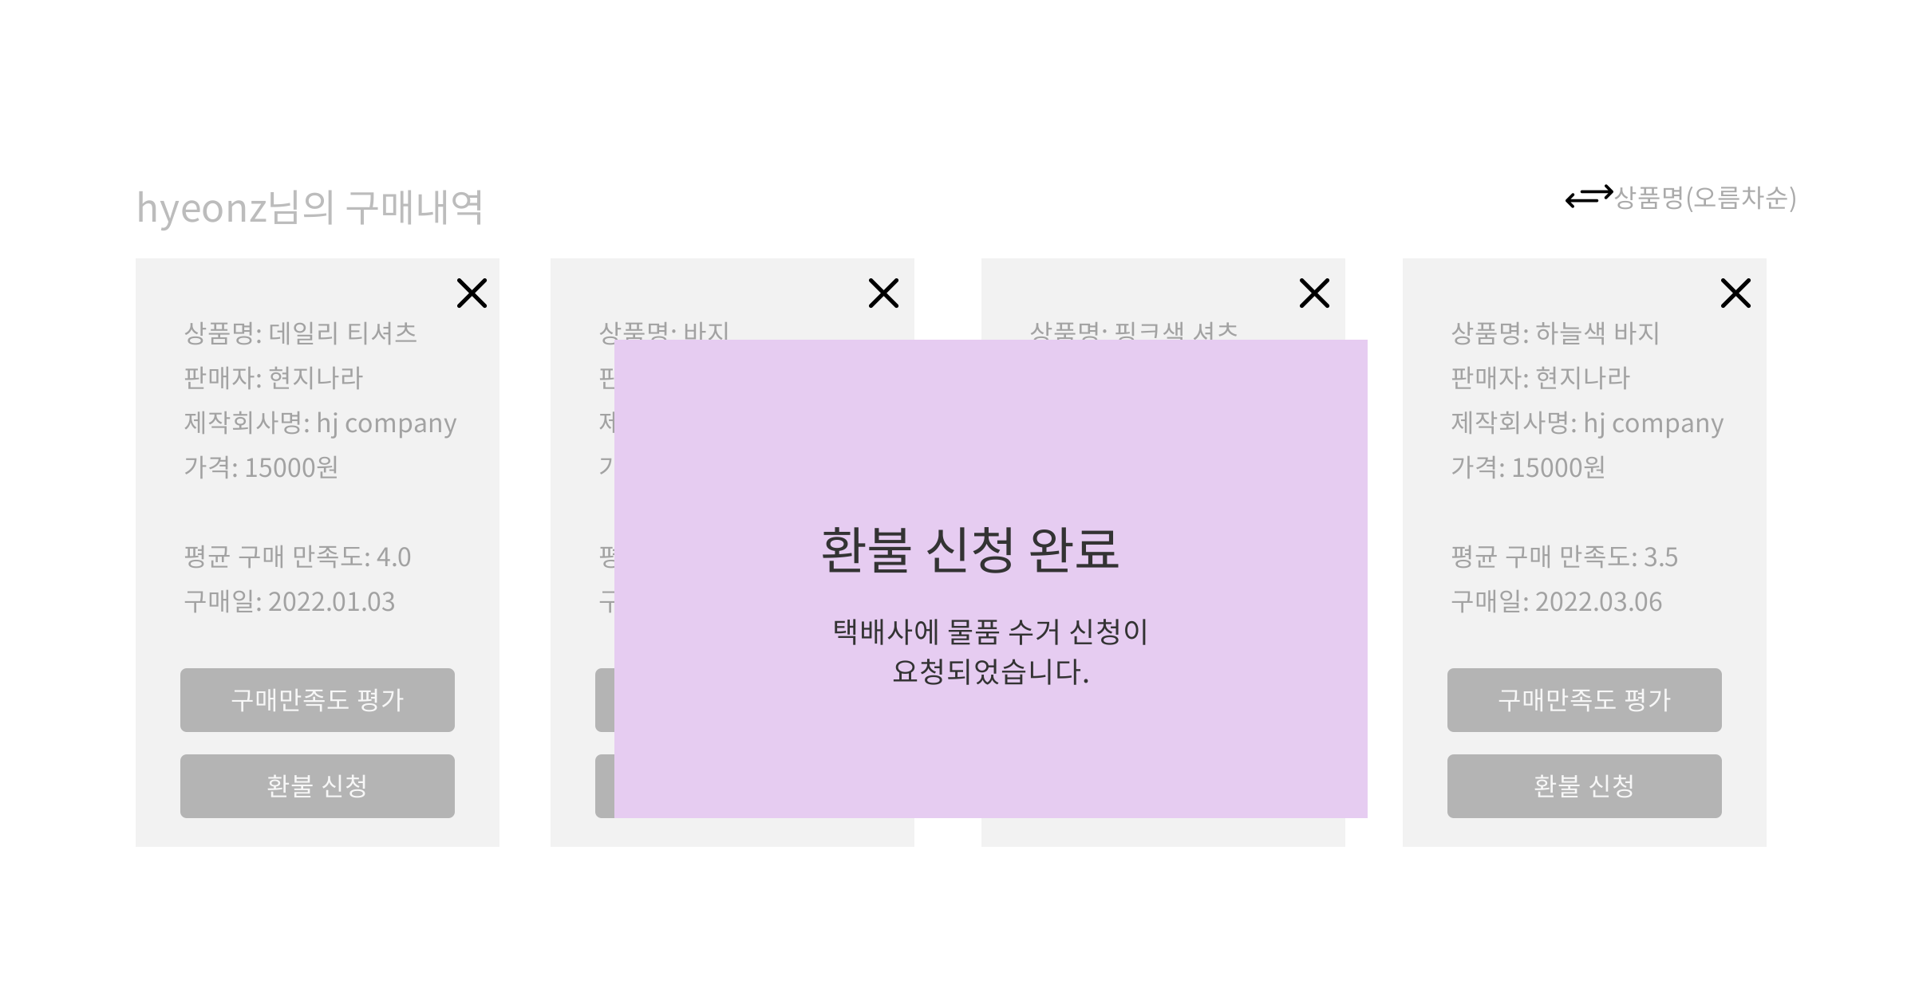
UI 14-1 Basic Course : 환불 신청 완료 ( 구입 후 4주가 지나지 않은 상품 )

Slide 55


UI 14-2 Alternative Course : 환불 신청 실패 ( 구입 후 4주가 지난 상품 )

Slide 56
Description 15. 구매 내역 삭제

Slide 57


UI 15-1 Basic Course : 구매 내역 삭제 완료

Slide 58


UI 15-2 Alternative Course 1 : 구매 내역 삭제 불가

